Slide 1
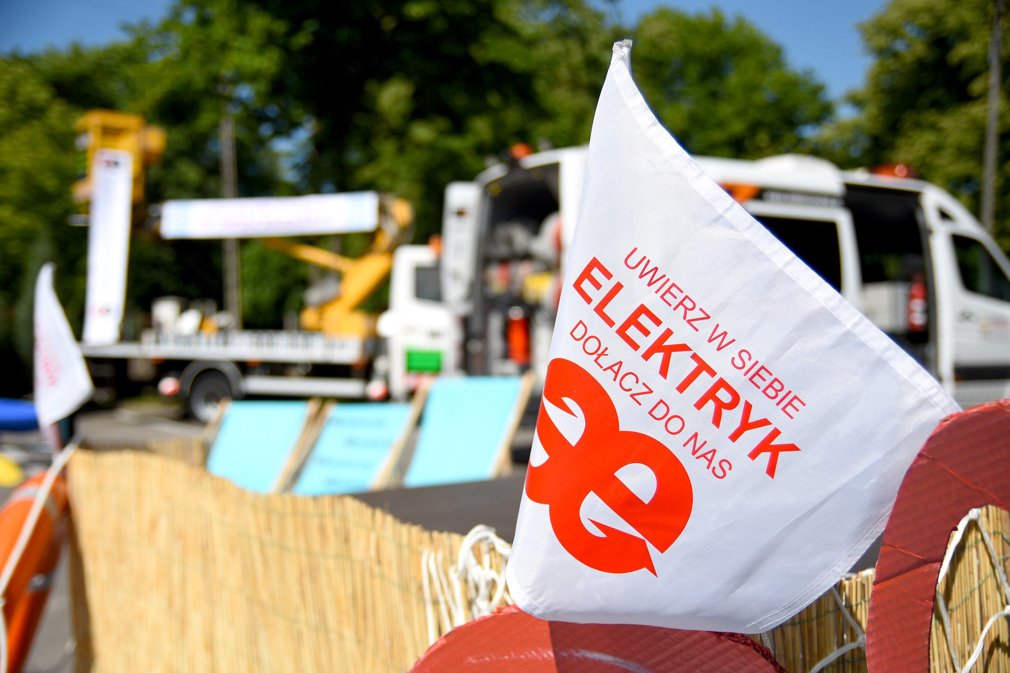
Zespół Szkół
Elektryczno-Elektronicznych
w Radomsku

Slide 2
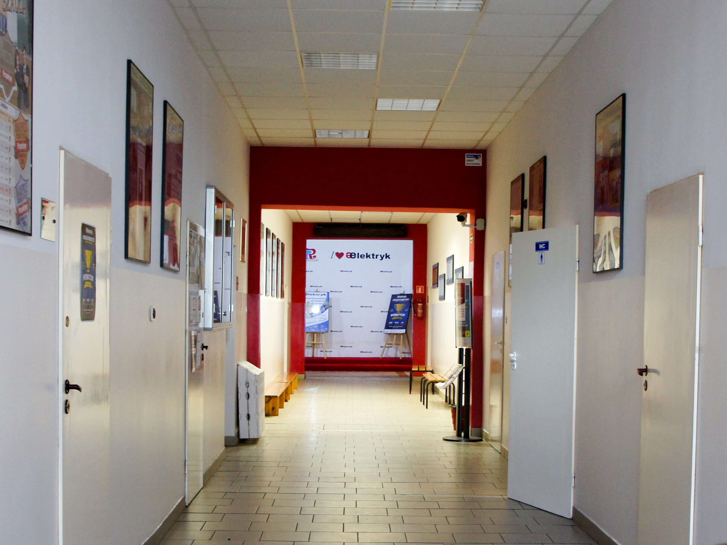
Zapraszamy do nauki w zawodach:
Technik elektryk
Technik elektronik
Technik reklamy
Technik informatyk

Slide 3
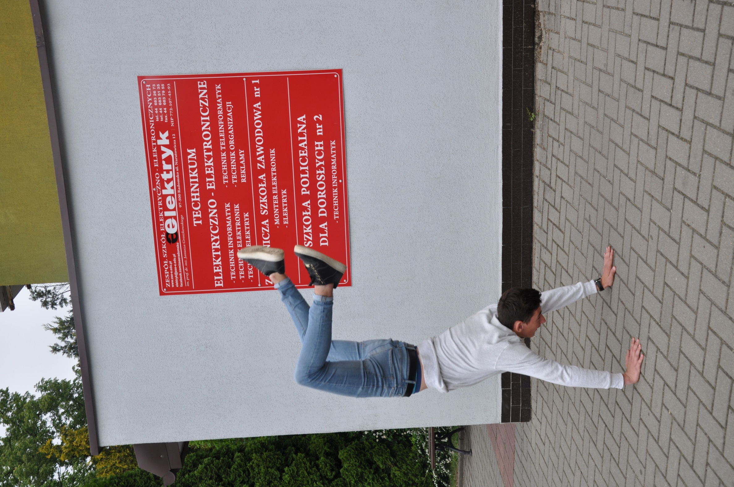
Dlaczego warto
stanąć na głowie
i przyjść do nas?

Slide 4
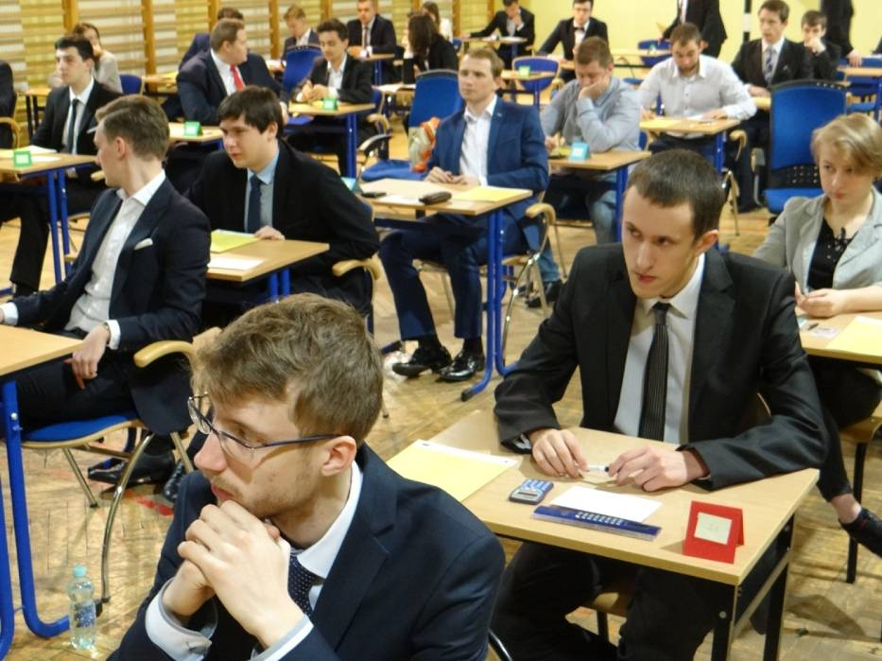
Wysoka zdawalność
egzaminów maturalnych

Slide 5
Zdawalność egzaminu maturalnego
MAJ 2018
Źródło: http://www.komisja.pl/pobierz/matura/raporty/2018/sprawozdanie_ogolne_10.pdf

Slide 6
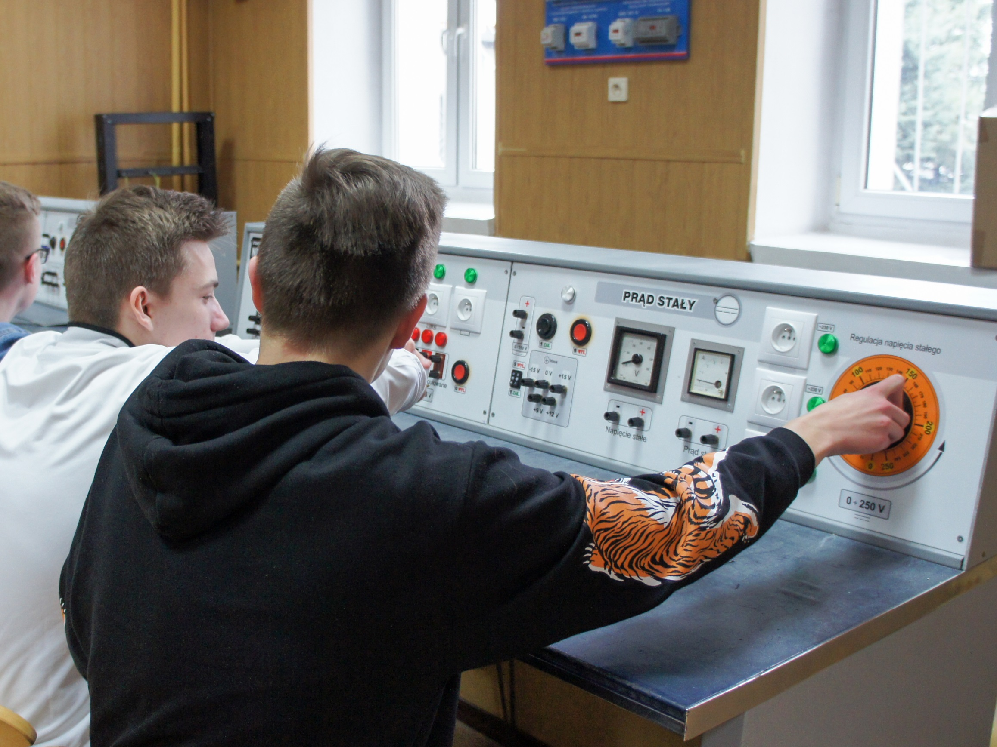
Wysoka zdawalność egzaminów zawodowych

Slide 7
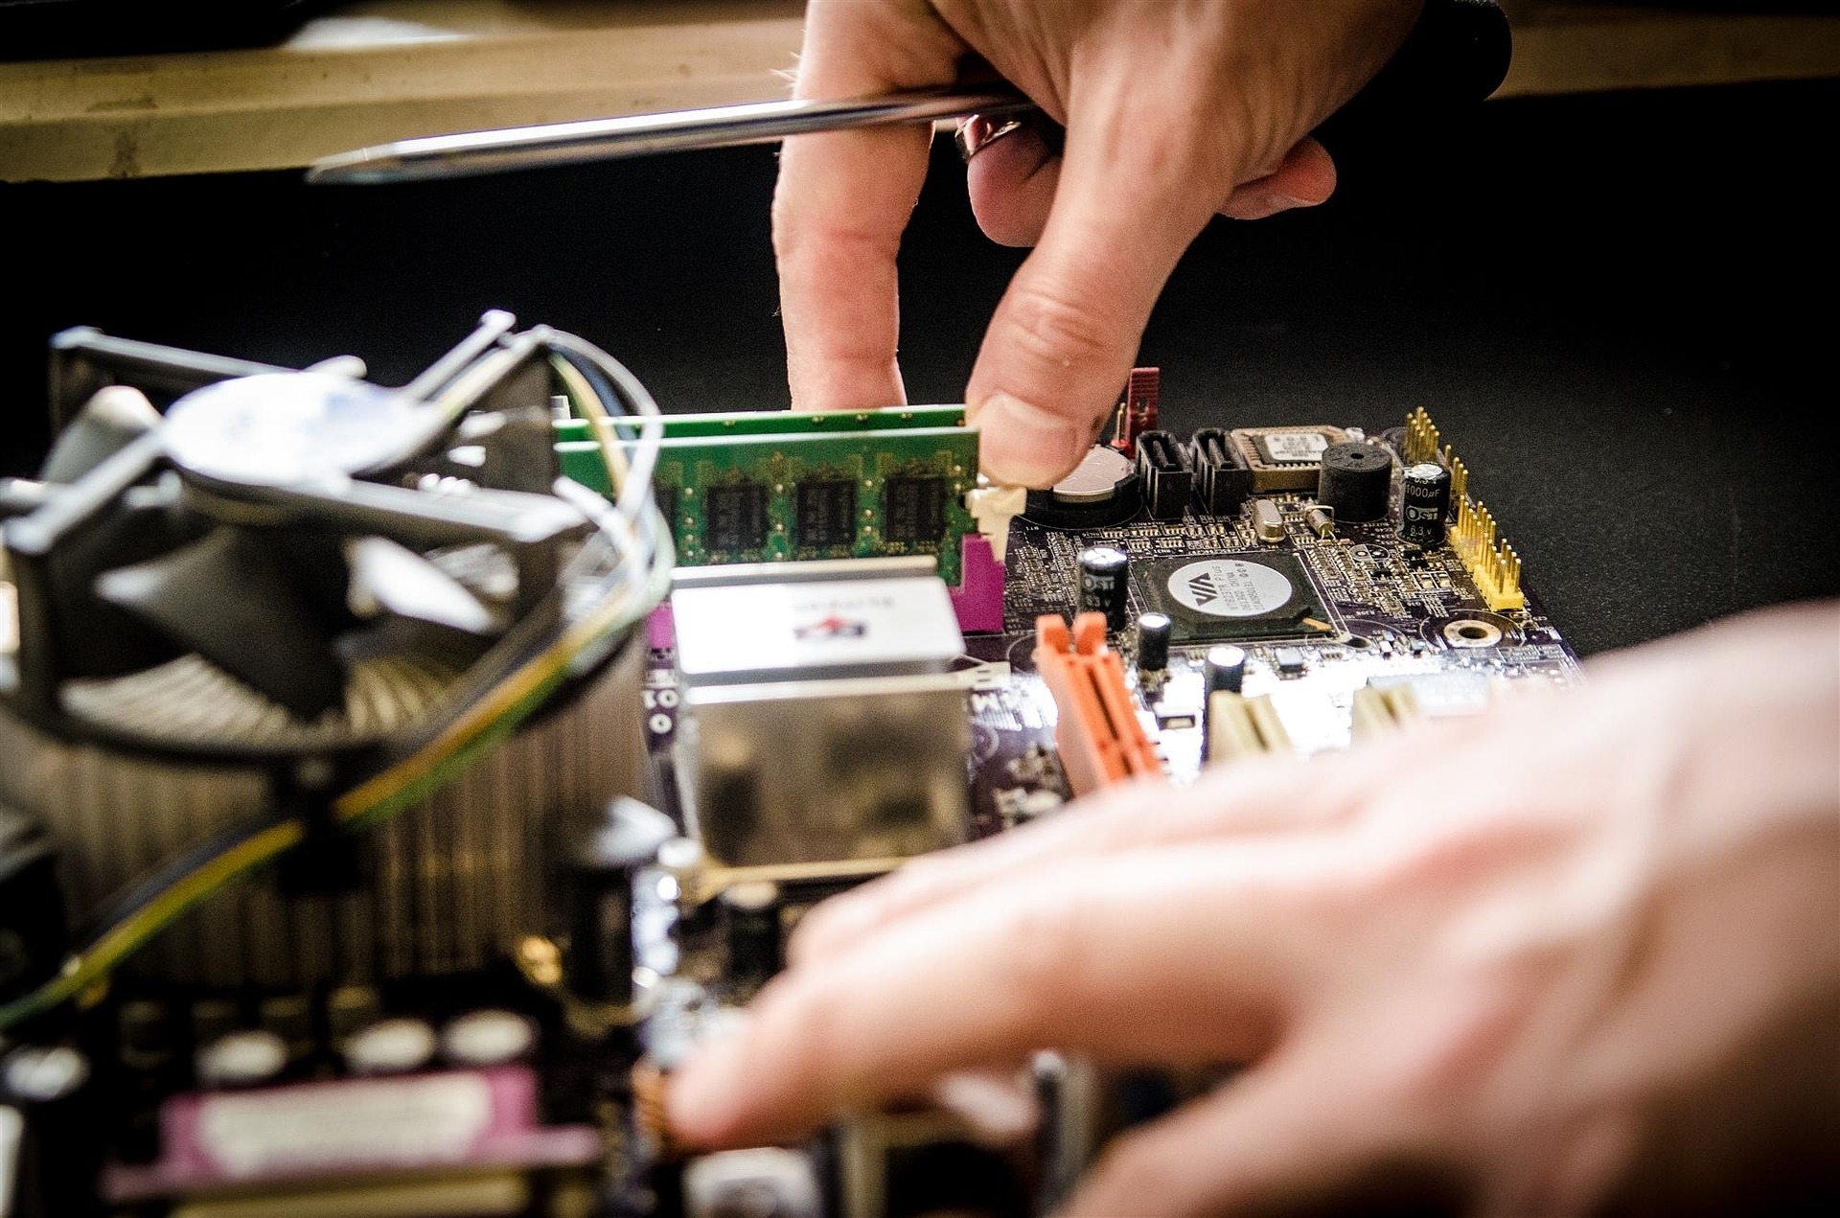
Technik informatyk
kwalifikacja: Montaż
i eksploatacja komputerów… - 95,92 %
Technik elektronik
kwalifikacja: Wykonanie instalacji urządzeń elektronicznych - 84,62%
Technik organizacji reklamy
kwalifikacja: Organizacja i prowadzenie kampanii reklamowej - 80%
Technik elektryk
kwalifikacja: Montaż i konserwacja maszyn
i urządzeń elektrycznych - 66,67%

Slide 8
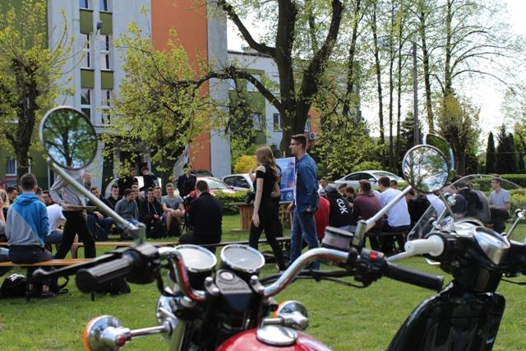
Czego się nauczysz?

Slide 9
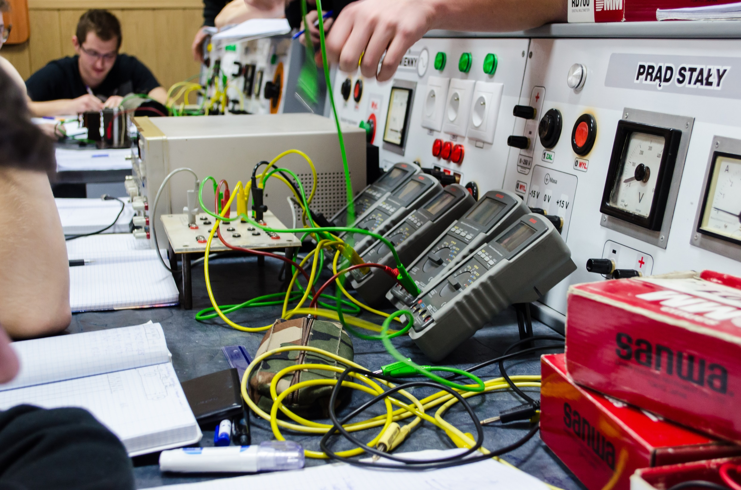
Technik elektronik
Notes:
Jeśli interesują Cię:
urządzenia telewizji satelitarnej, kablowej, czy kamerki przemysłowe, ciekawią Cię sieci komputerowe i urządzenia elektroniczne

Slide 10
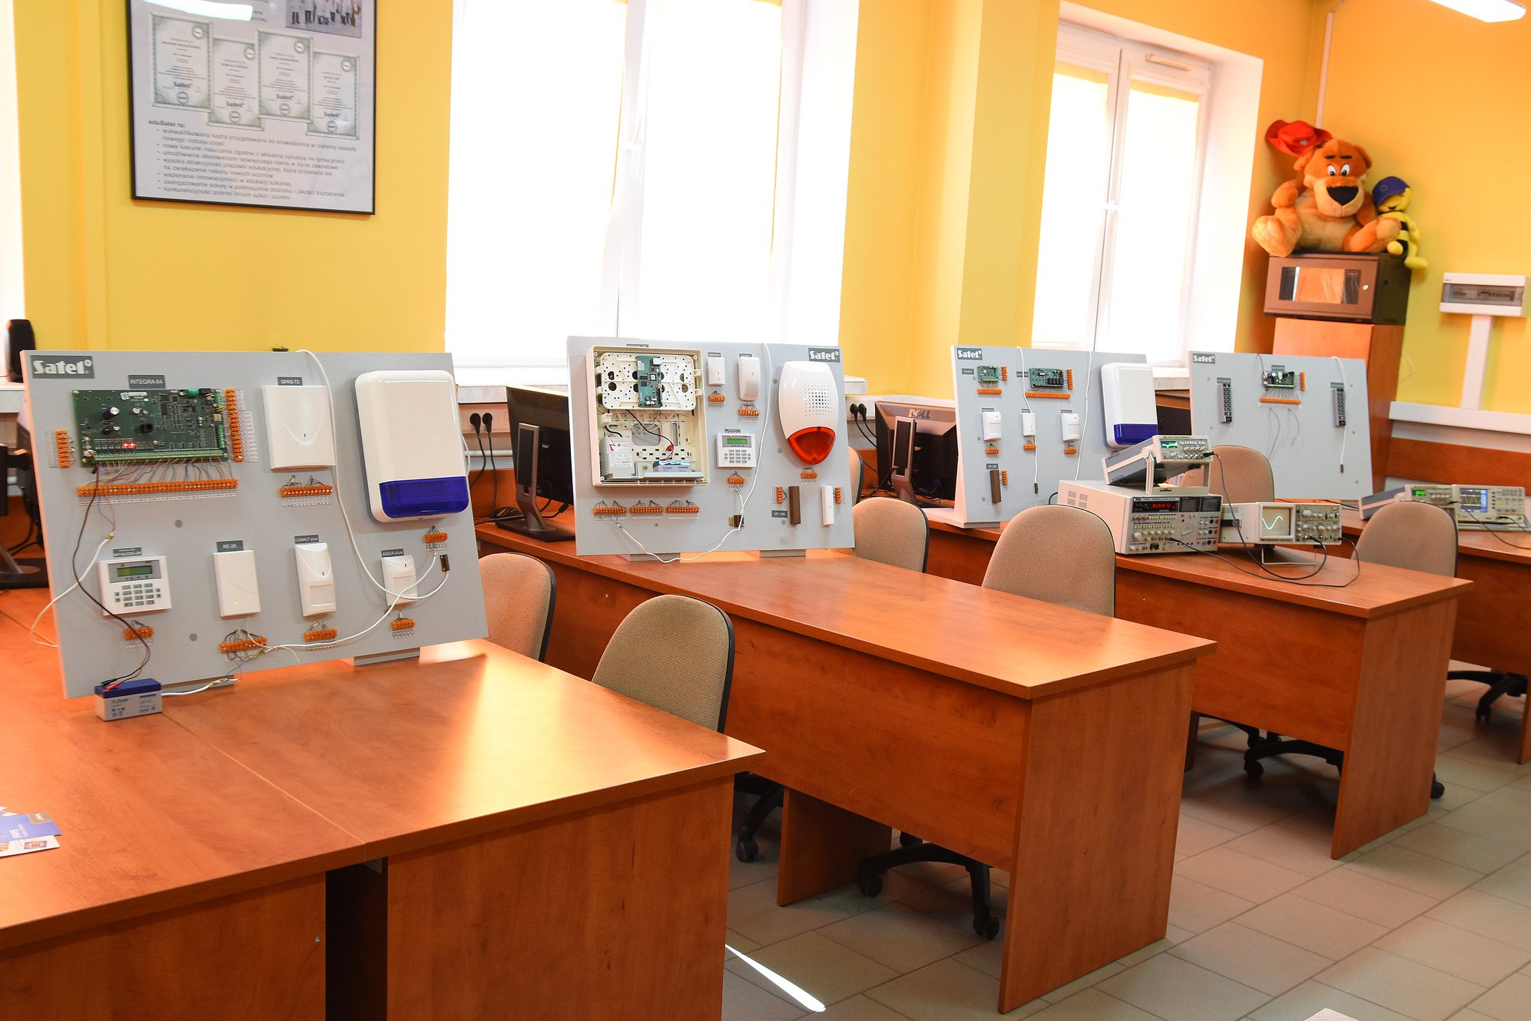
Przedmioty nauczane
na poziomie rozszerzonym:
matematyka
fizyka
Przedmioty uwzględnianie
podczas rekrutacji:
język polski, język angielski
matematyka, fizyka

Slide 11
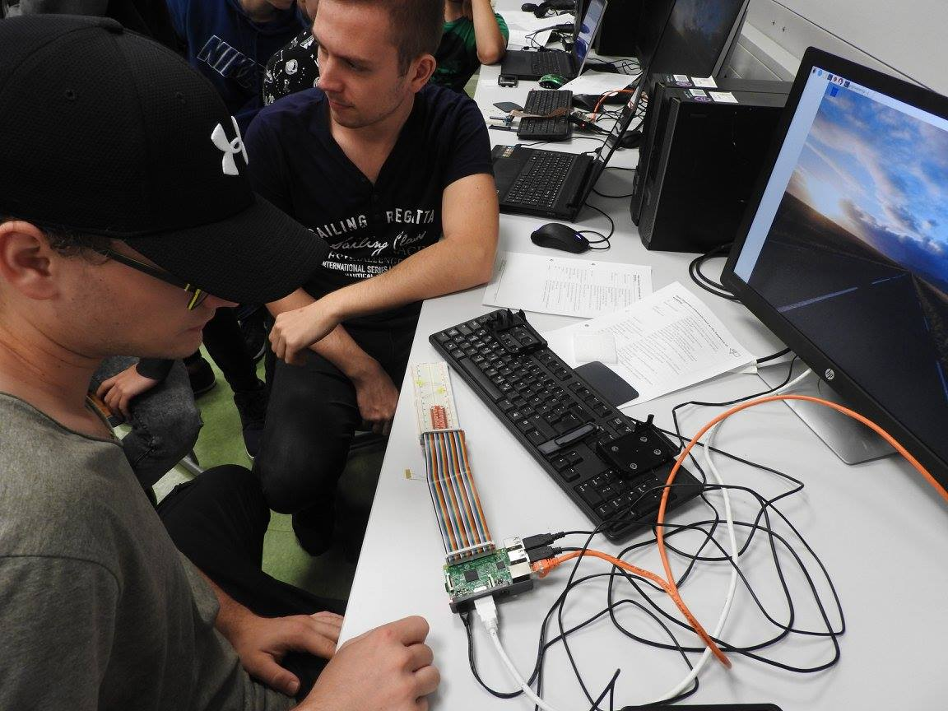
Kwalifikacje:
ELM.02. Montaż oraz instalowanie układów i urządzeń elektronicznych
ELM.05. Eksploatacja urządzeń elektronicznych

Slide 12
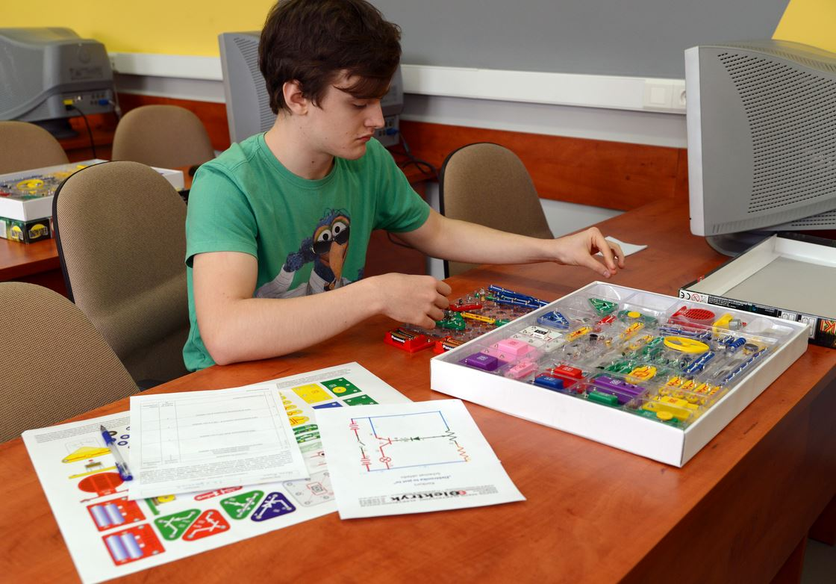
Uczestnik konkursu Elektronika to jest to!

Slide 13
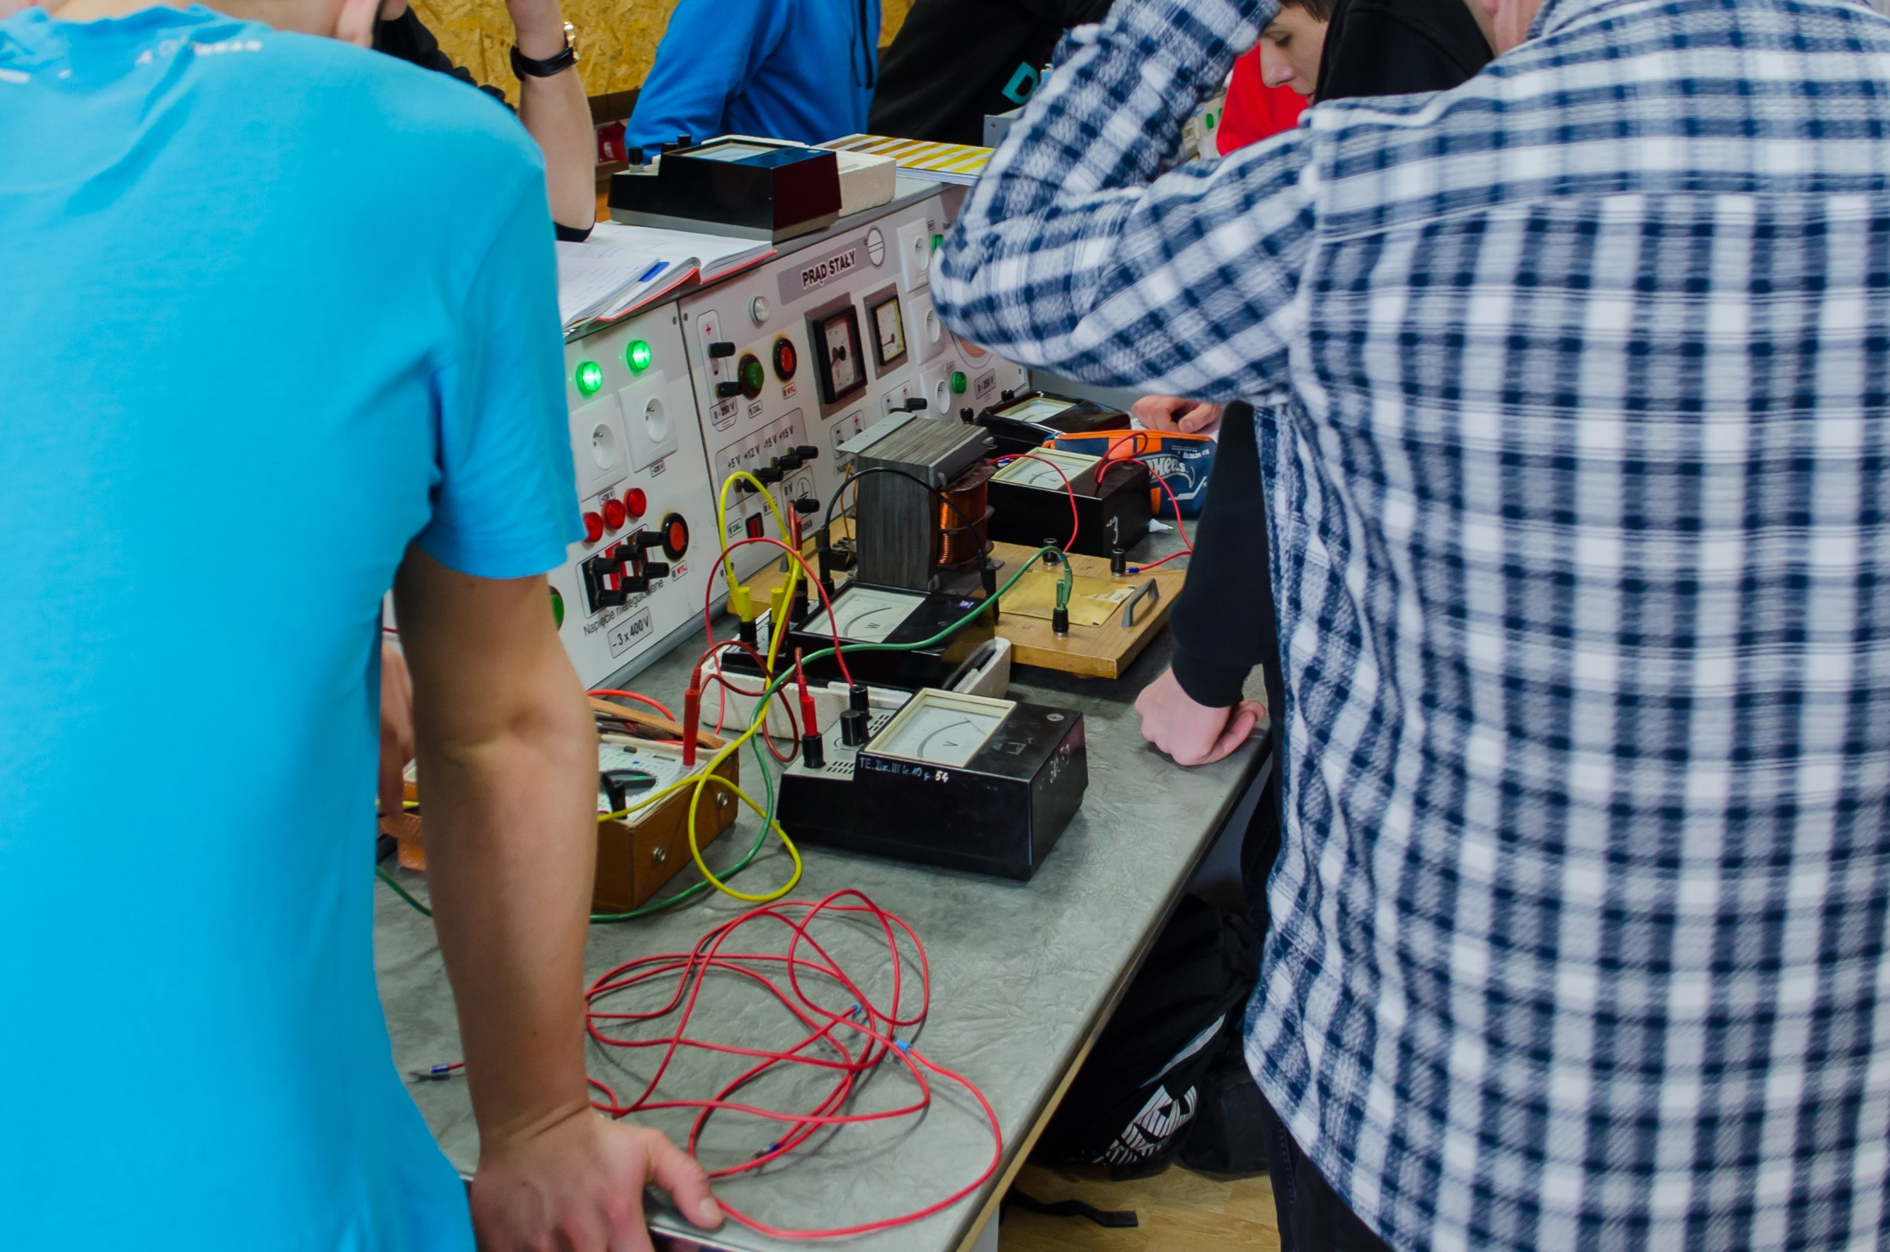
Technik elektryk
Notes:
Dlaczego ten kierunek?
Poznasz maszyny i urządzenia elektryczne i nauczysz się je naprawiać. Rozróżnisz przewody i kable stosowane w instalacjach elektrycznych.
Nauczysz się tworzyć taka instalację

Slide 14
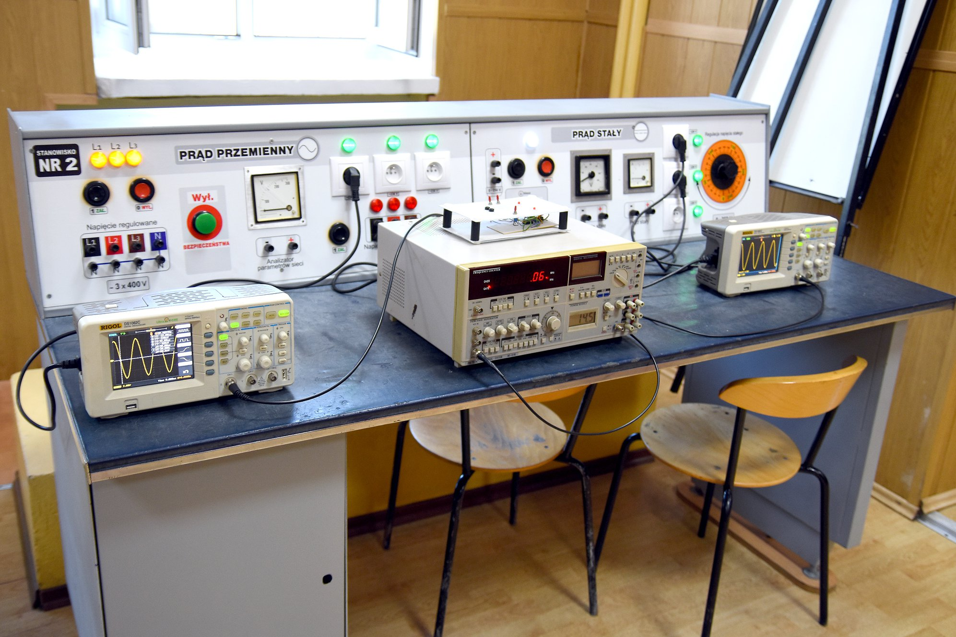
Przedmioty nauczane
na poziomie rozszerzonym:
matematyka
fizyka
Przedmioty uwzględnianie
podczas rekrutacji:
język polski, język angielski
matematyka, fizyka

Slide 15
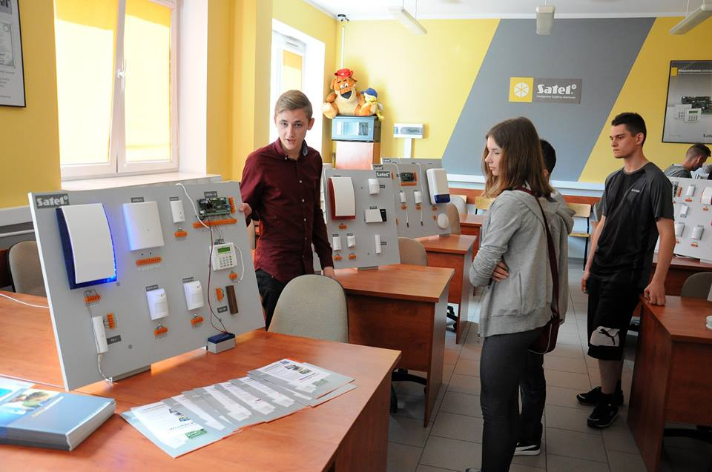
Kwalifikacje:
ELE.02. Montaż, uruchamianie i konserwacja instalacji, maszyn i urządzeń elektrycznych
ELE.05. Eksploatacja maszyn, urządzeń
i instalacji elektrycznych

Slide 16
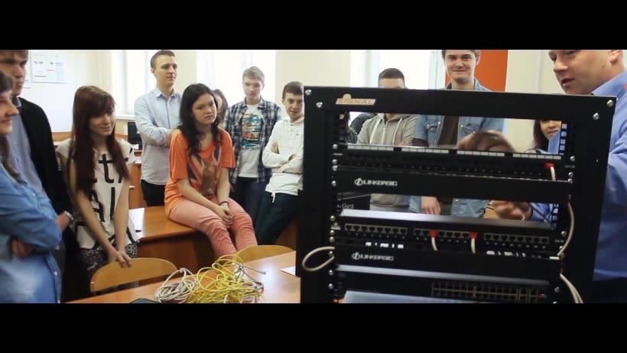
Technik informatyk

Slide 17
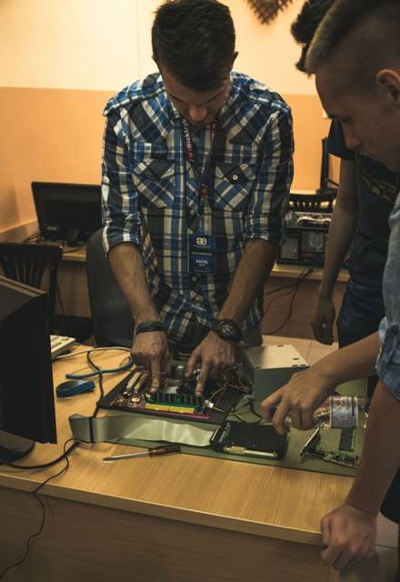
Przedmioty nauczane
na poziomie rozszerzonym:
matematyka
informatyka
Przedmioty uwzględnianie
podczas rekrutacji:
język polski, język angielski
matematyka, informatyka

Slide 18
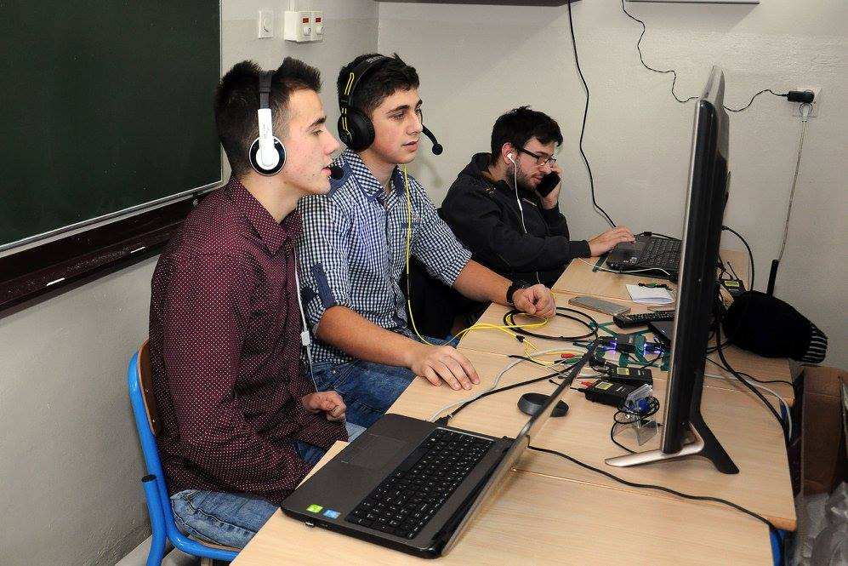
Kwalifikacje:
INF.02. Administracja i eksploatacja systemów komputerowych,
urządzeń peryferyjnych i lokalnych sieci komputerowych
INF.03. Tworzenie i administrowanie stronami i aplikacjami internetowymi oraz bazami danych

Slide 19
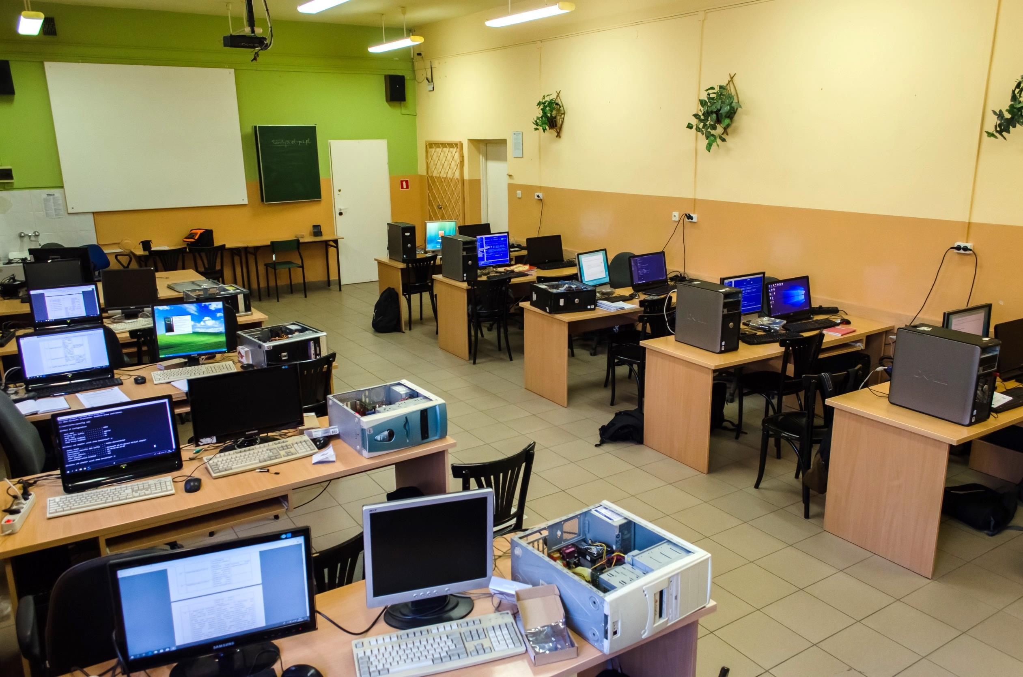
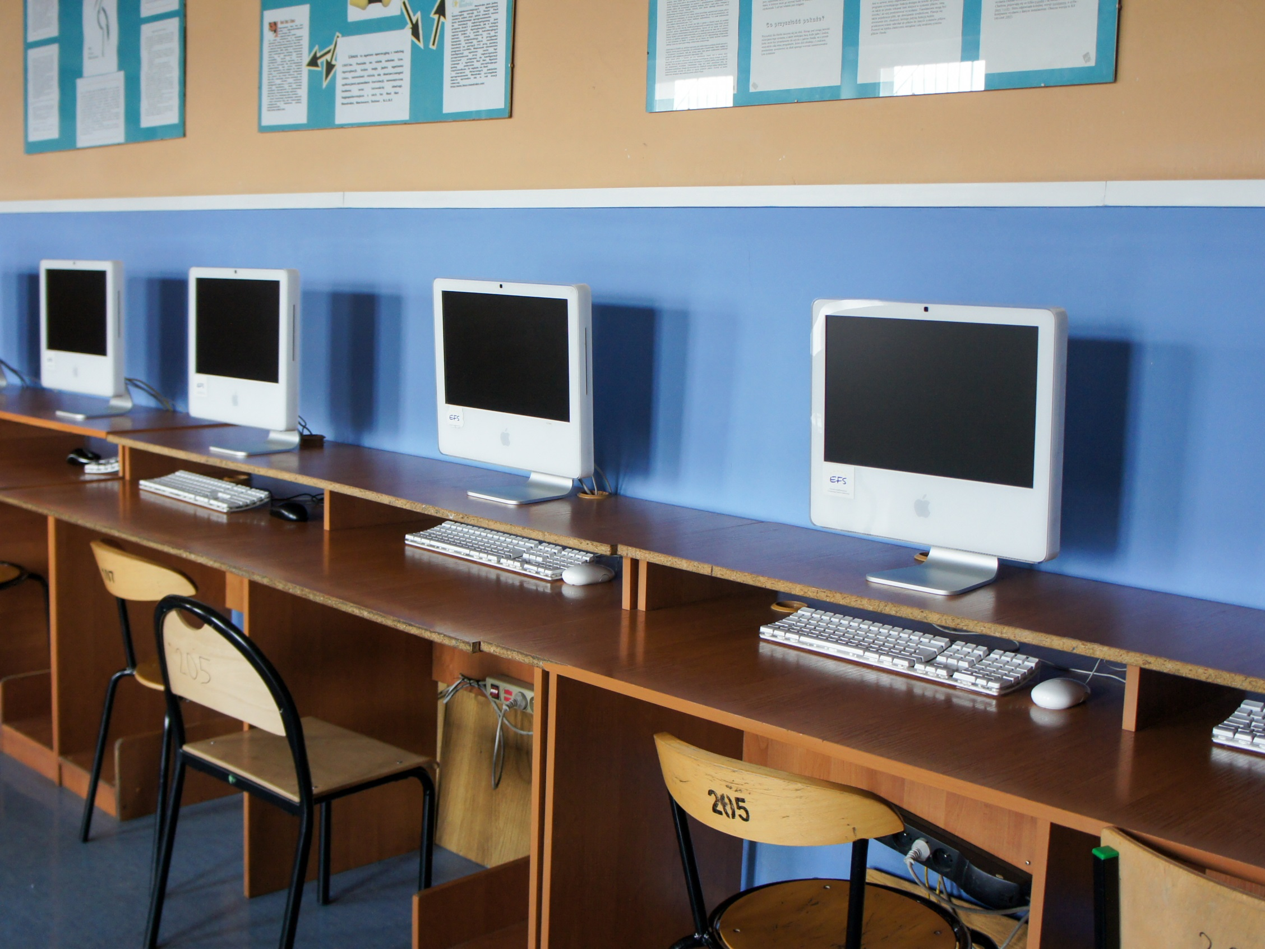
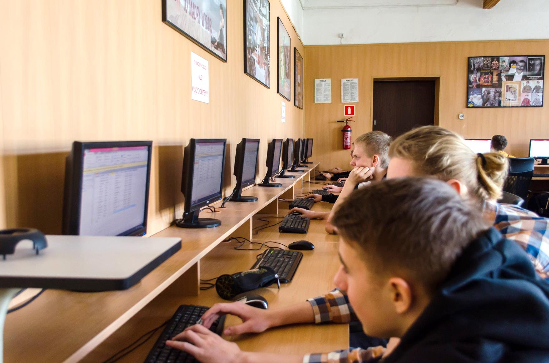
11 pracowni komputerowych!

Slide 20
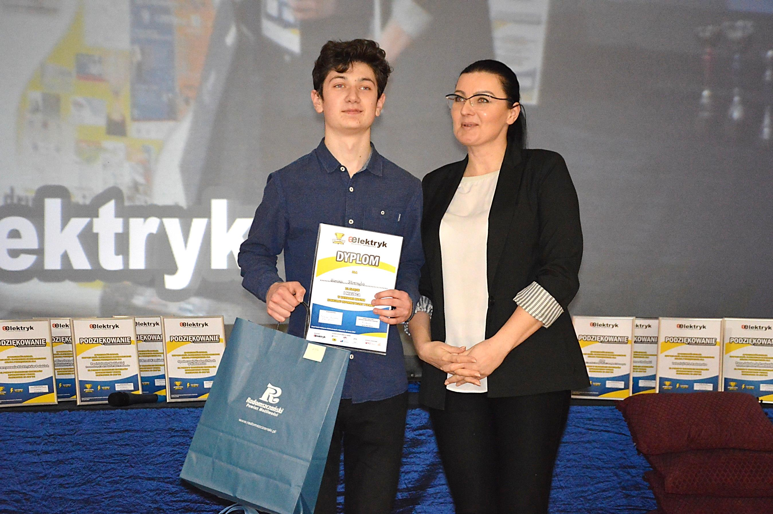
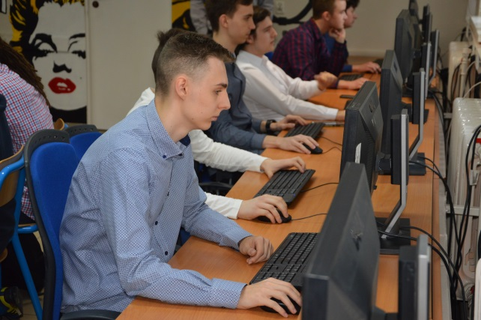
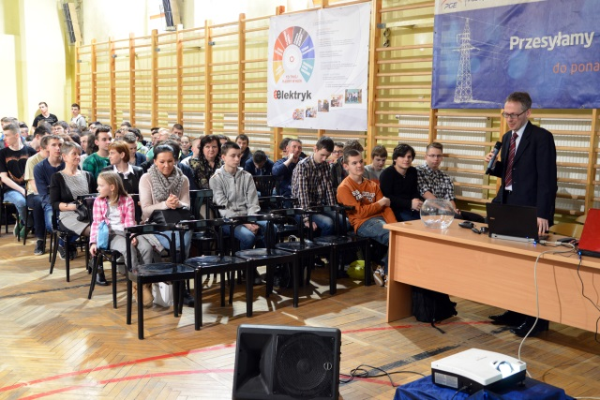
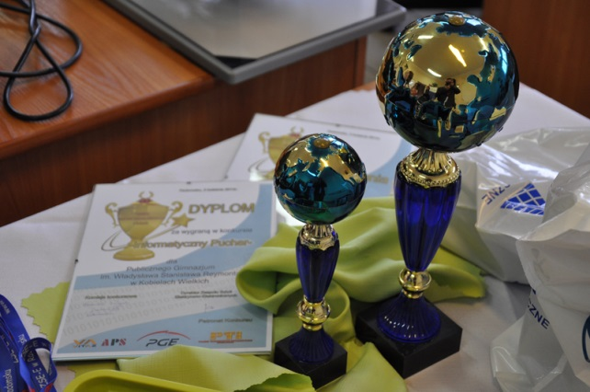
VI konkurs
Informatyczny Puchar

Slide 21
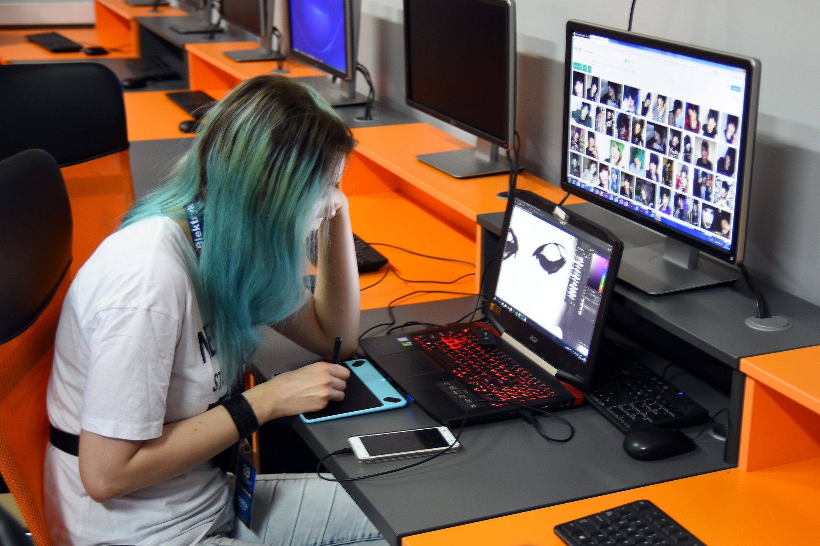
Technik reklamy

Slide 22
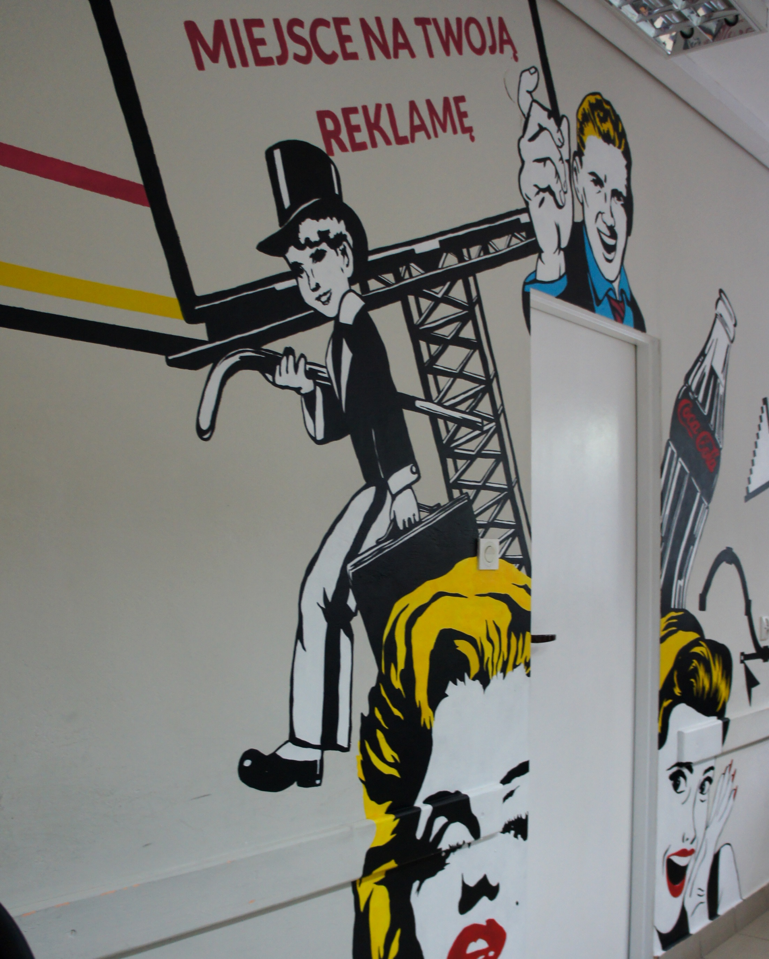
Przedmiot nauczany
na poziomie rozszerzonym:
język angielski
Przedmioty uwzględnianie
podczas rekrutacji:
język polski, język angielski
matematyka, geografia

Slide 23
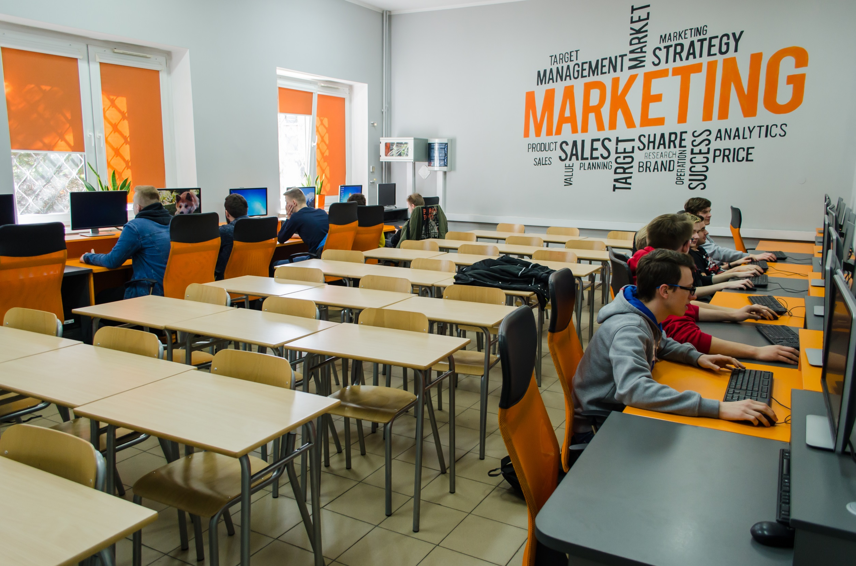
Kwalifikacje:
PGF.07. Wykonywanie przekazu reklamowego
PGF.08. Zarządzanie kampanią reklamową

Slide 24

Wojewódzki konkurs Reklamowy
Reklamator

Slide 25
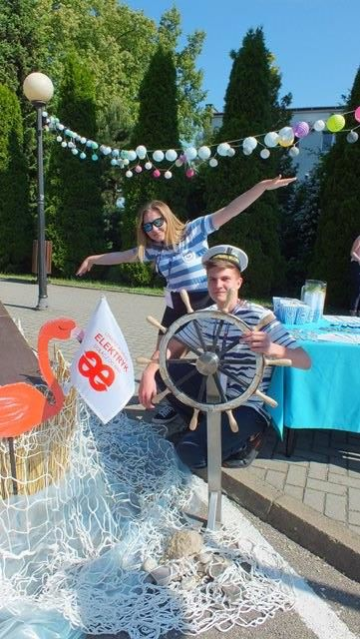

Szkolne życie
www.facebook.com/zseeradomsko/

Slide 26
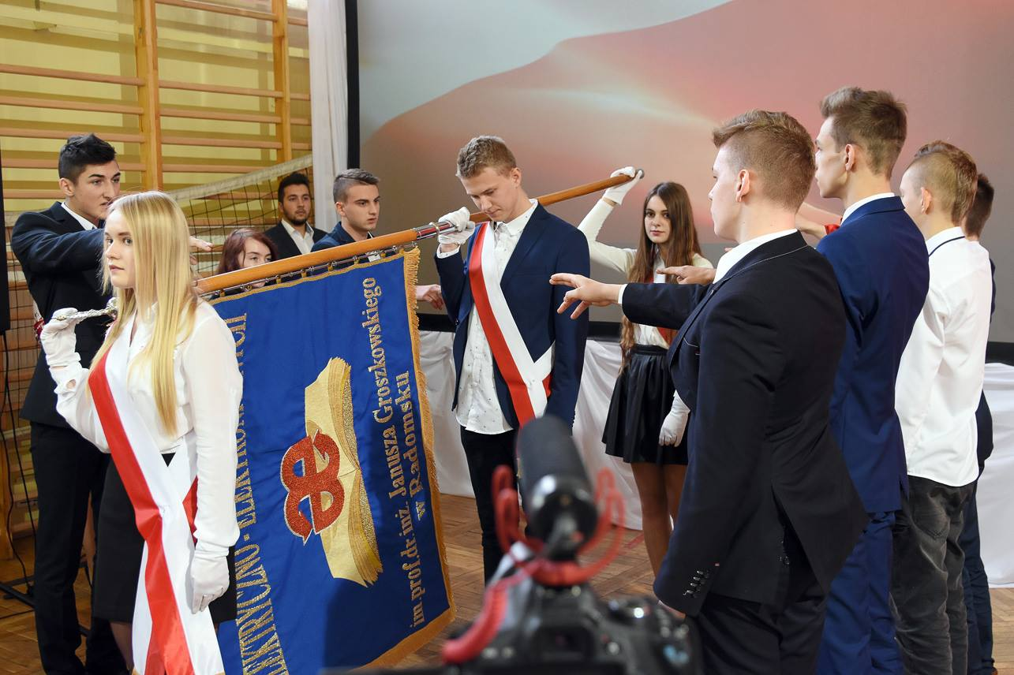
Ślubowanie klas pierwszych

Slide 27
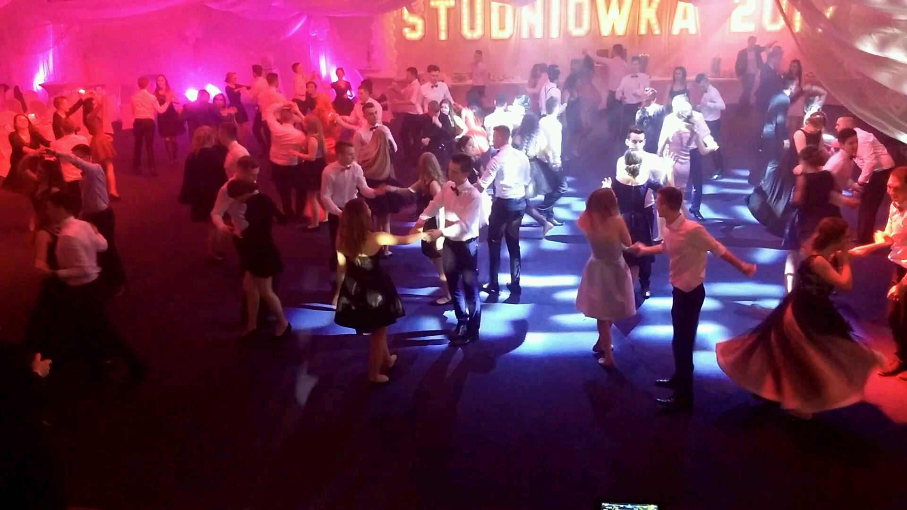

Slide 28
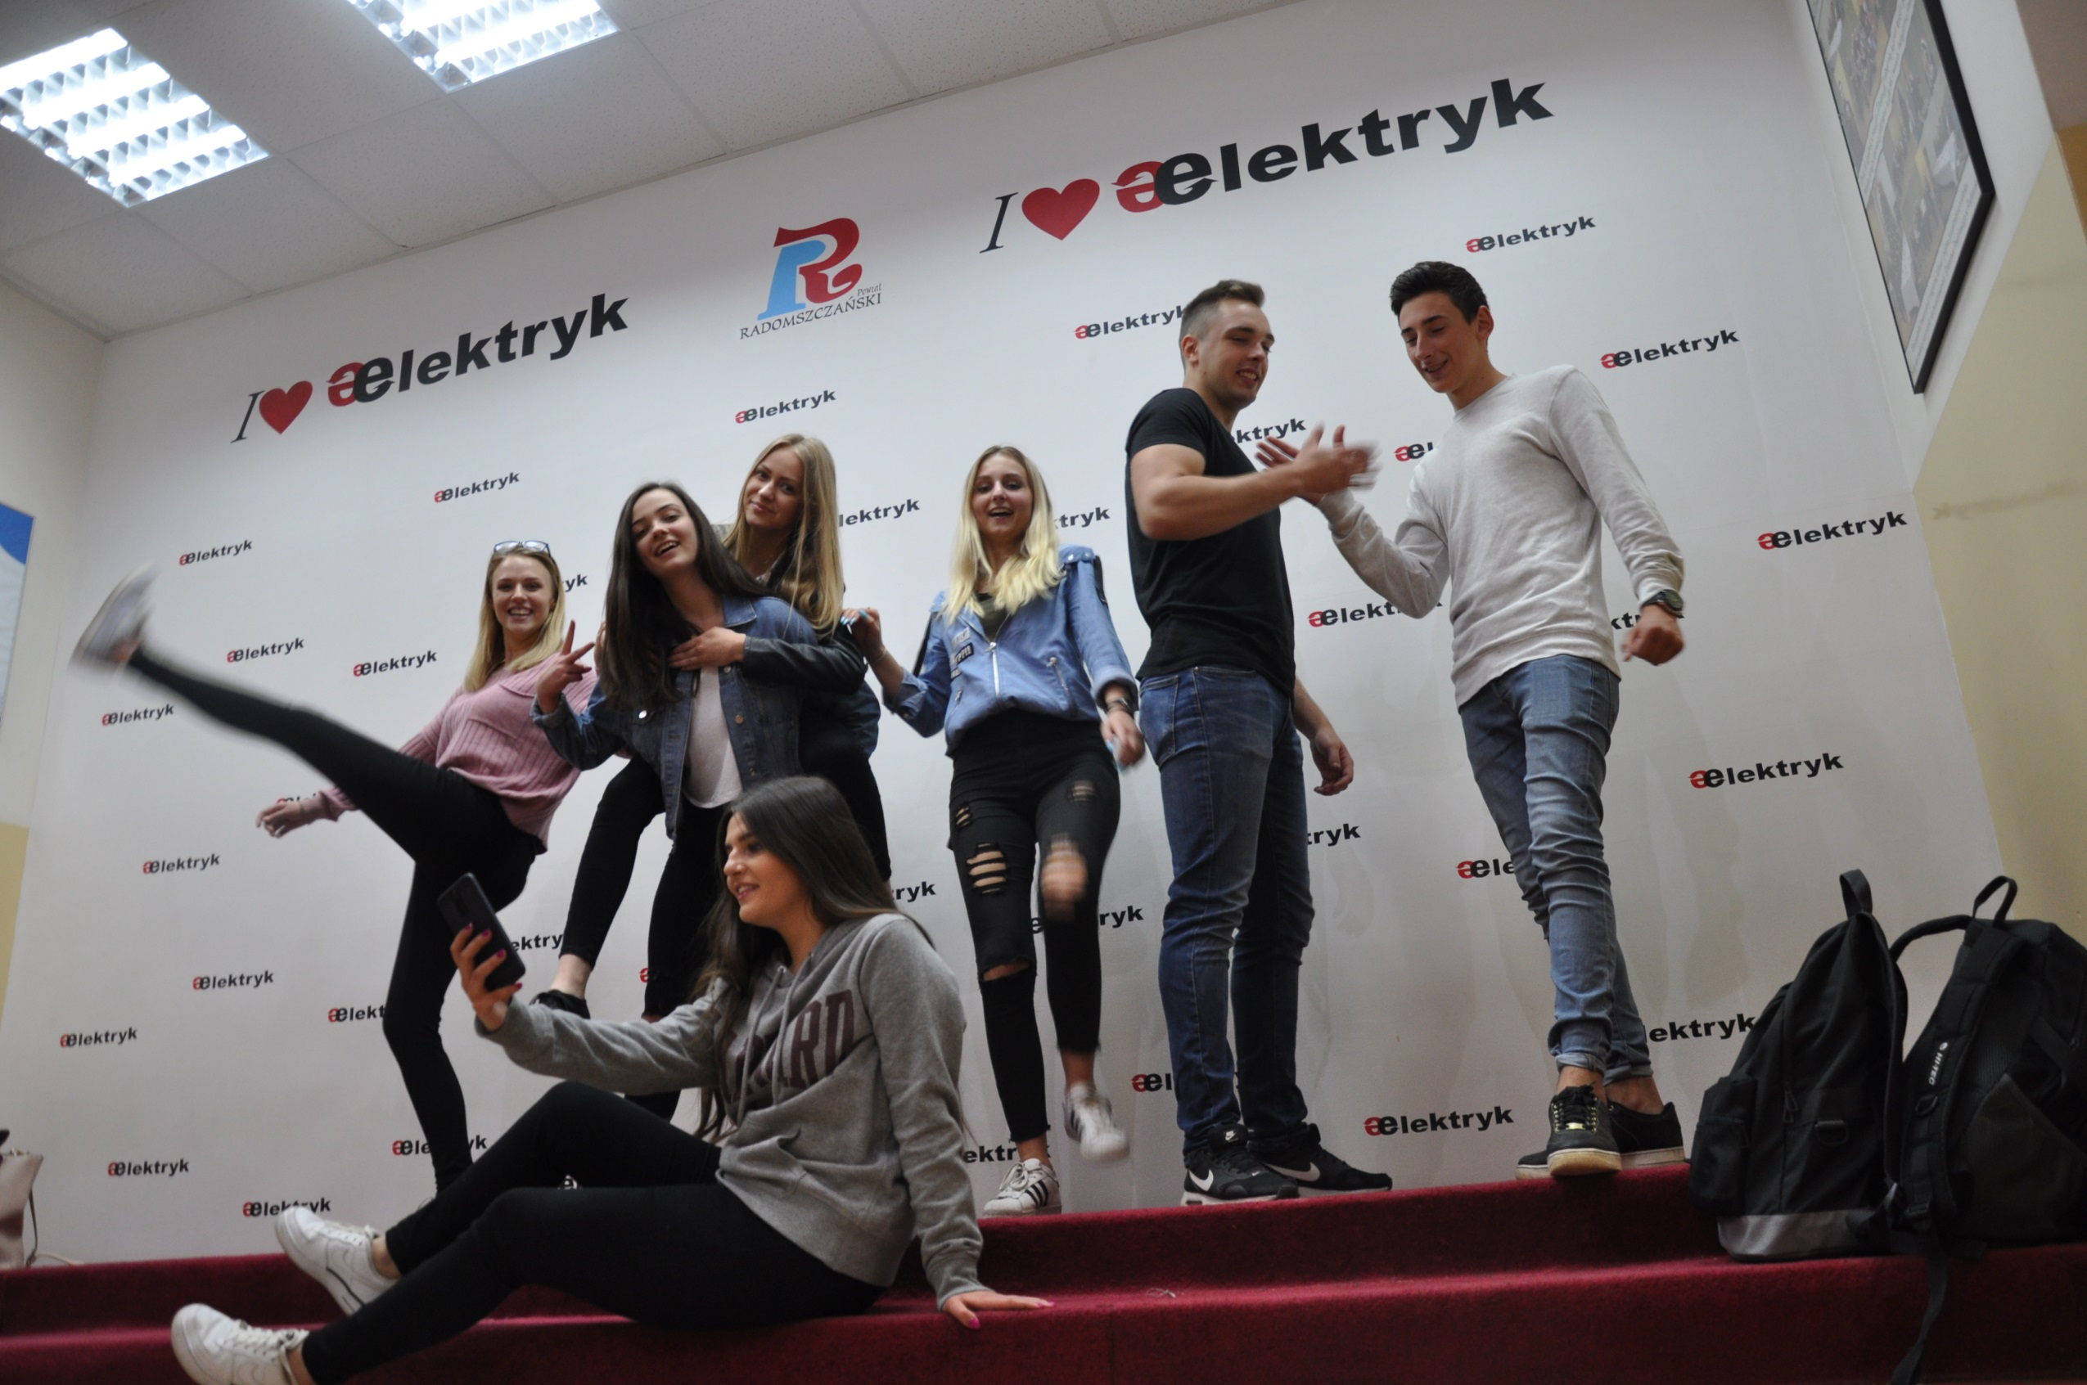
Przerwy

Slide 29
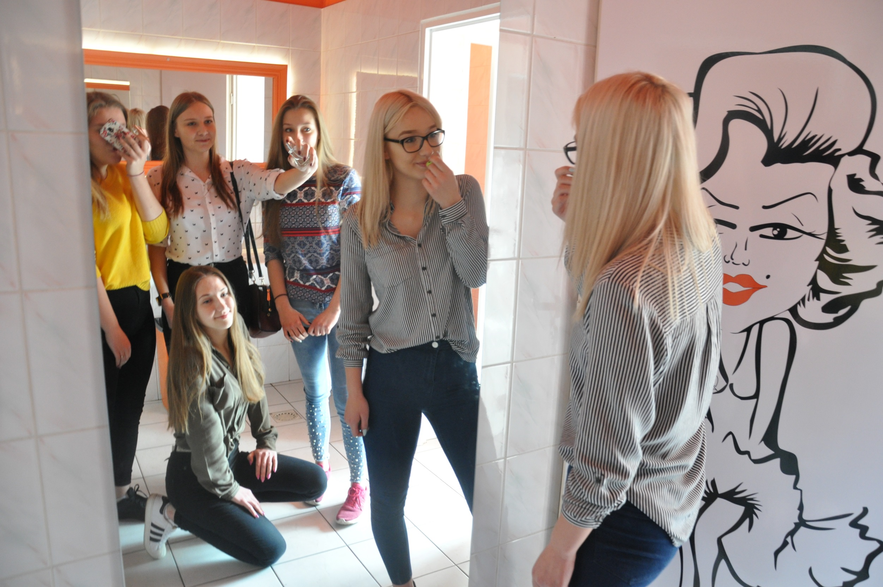

Slide 30
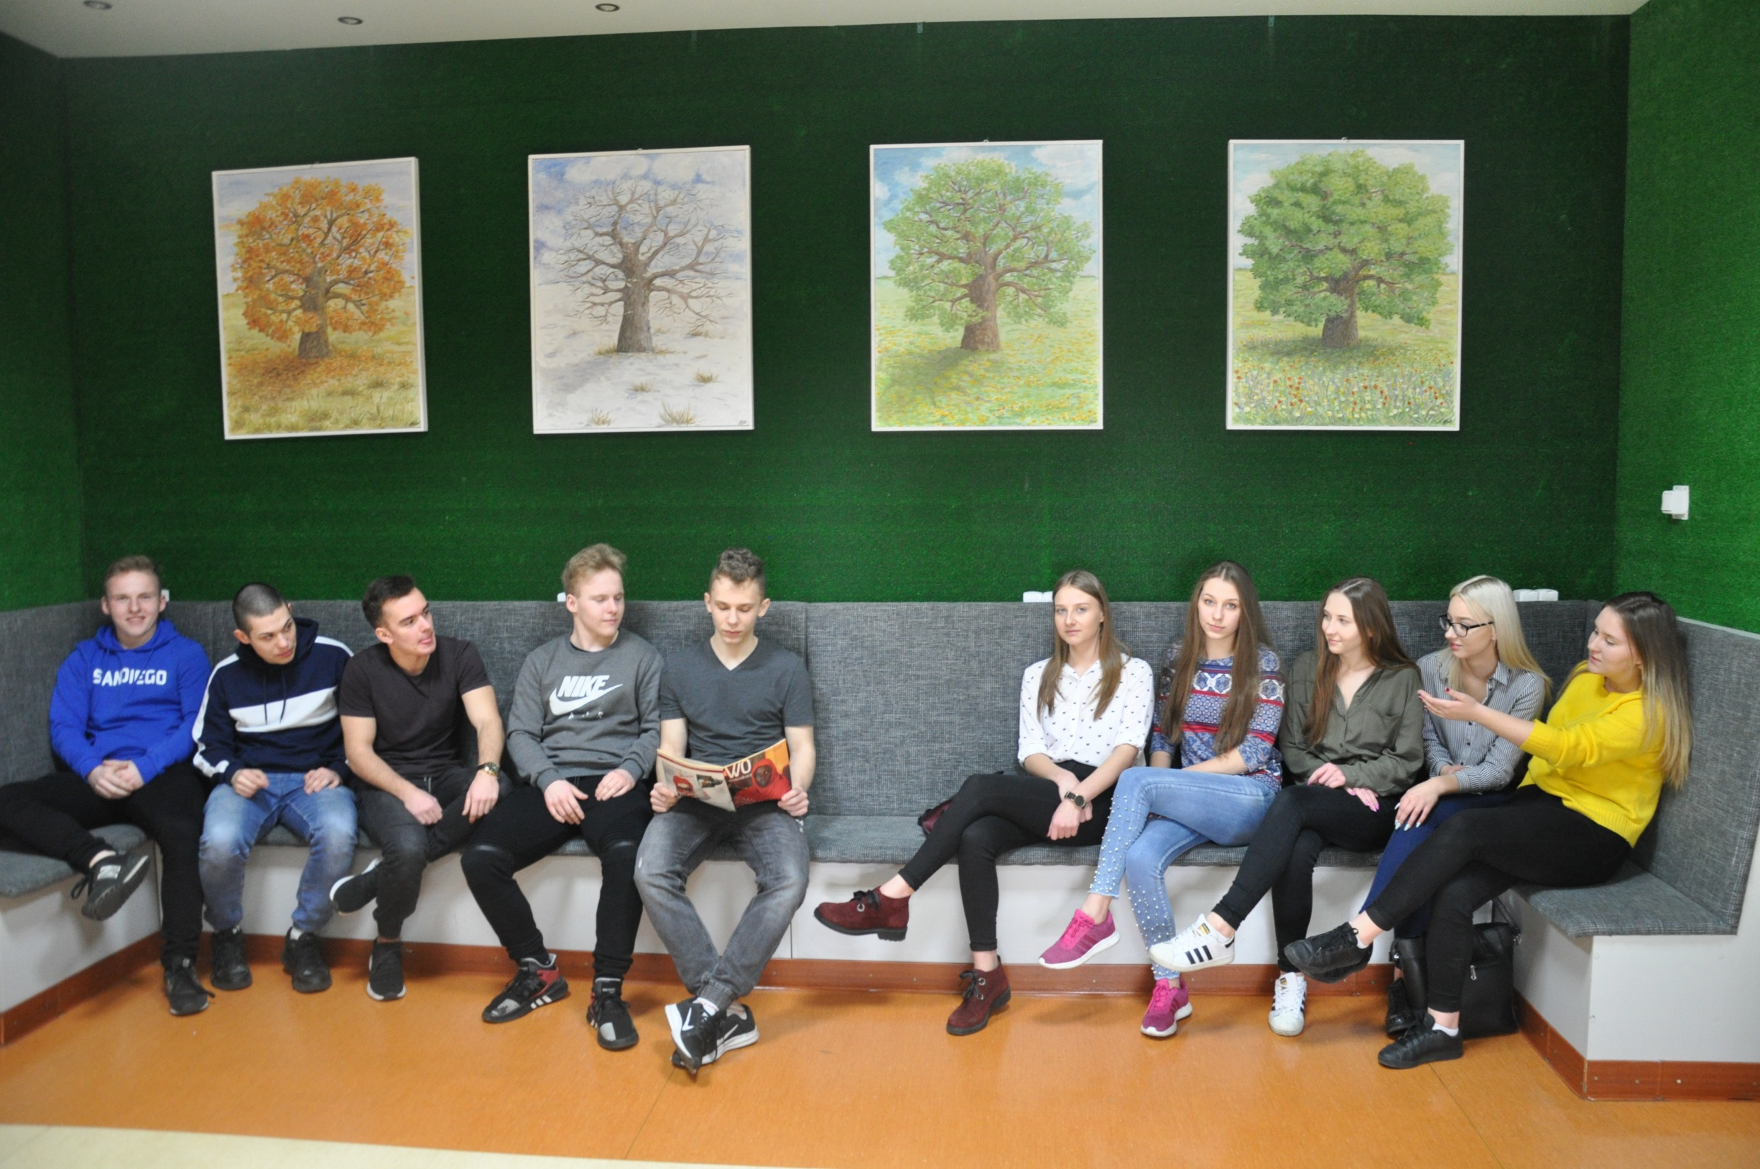

Slide 31
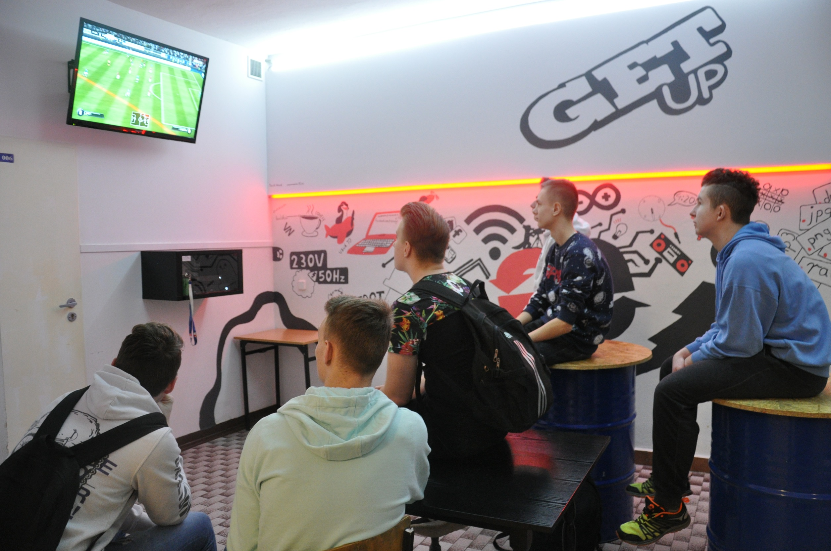

Slide 32
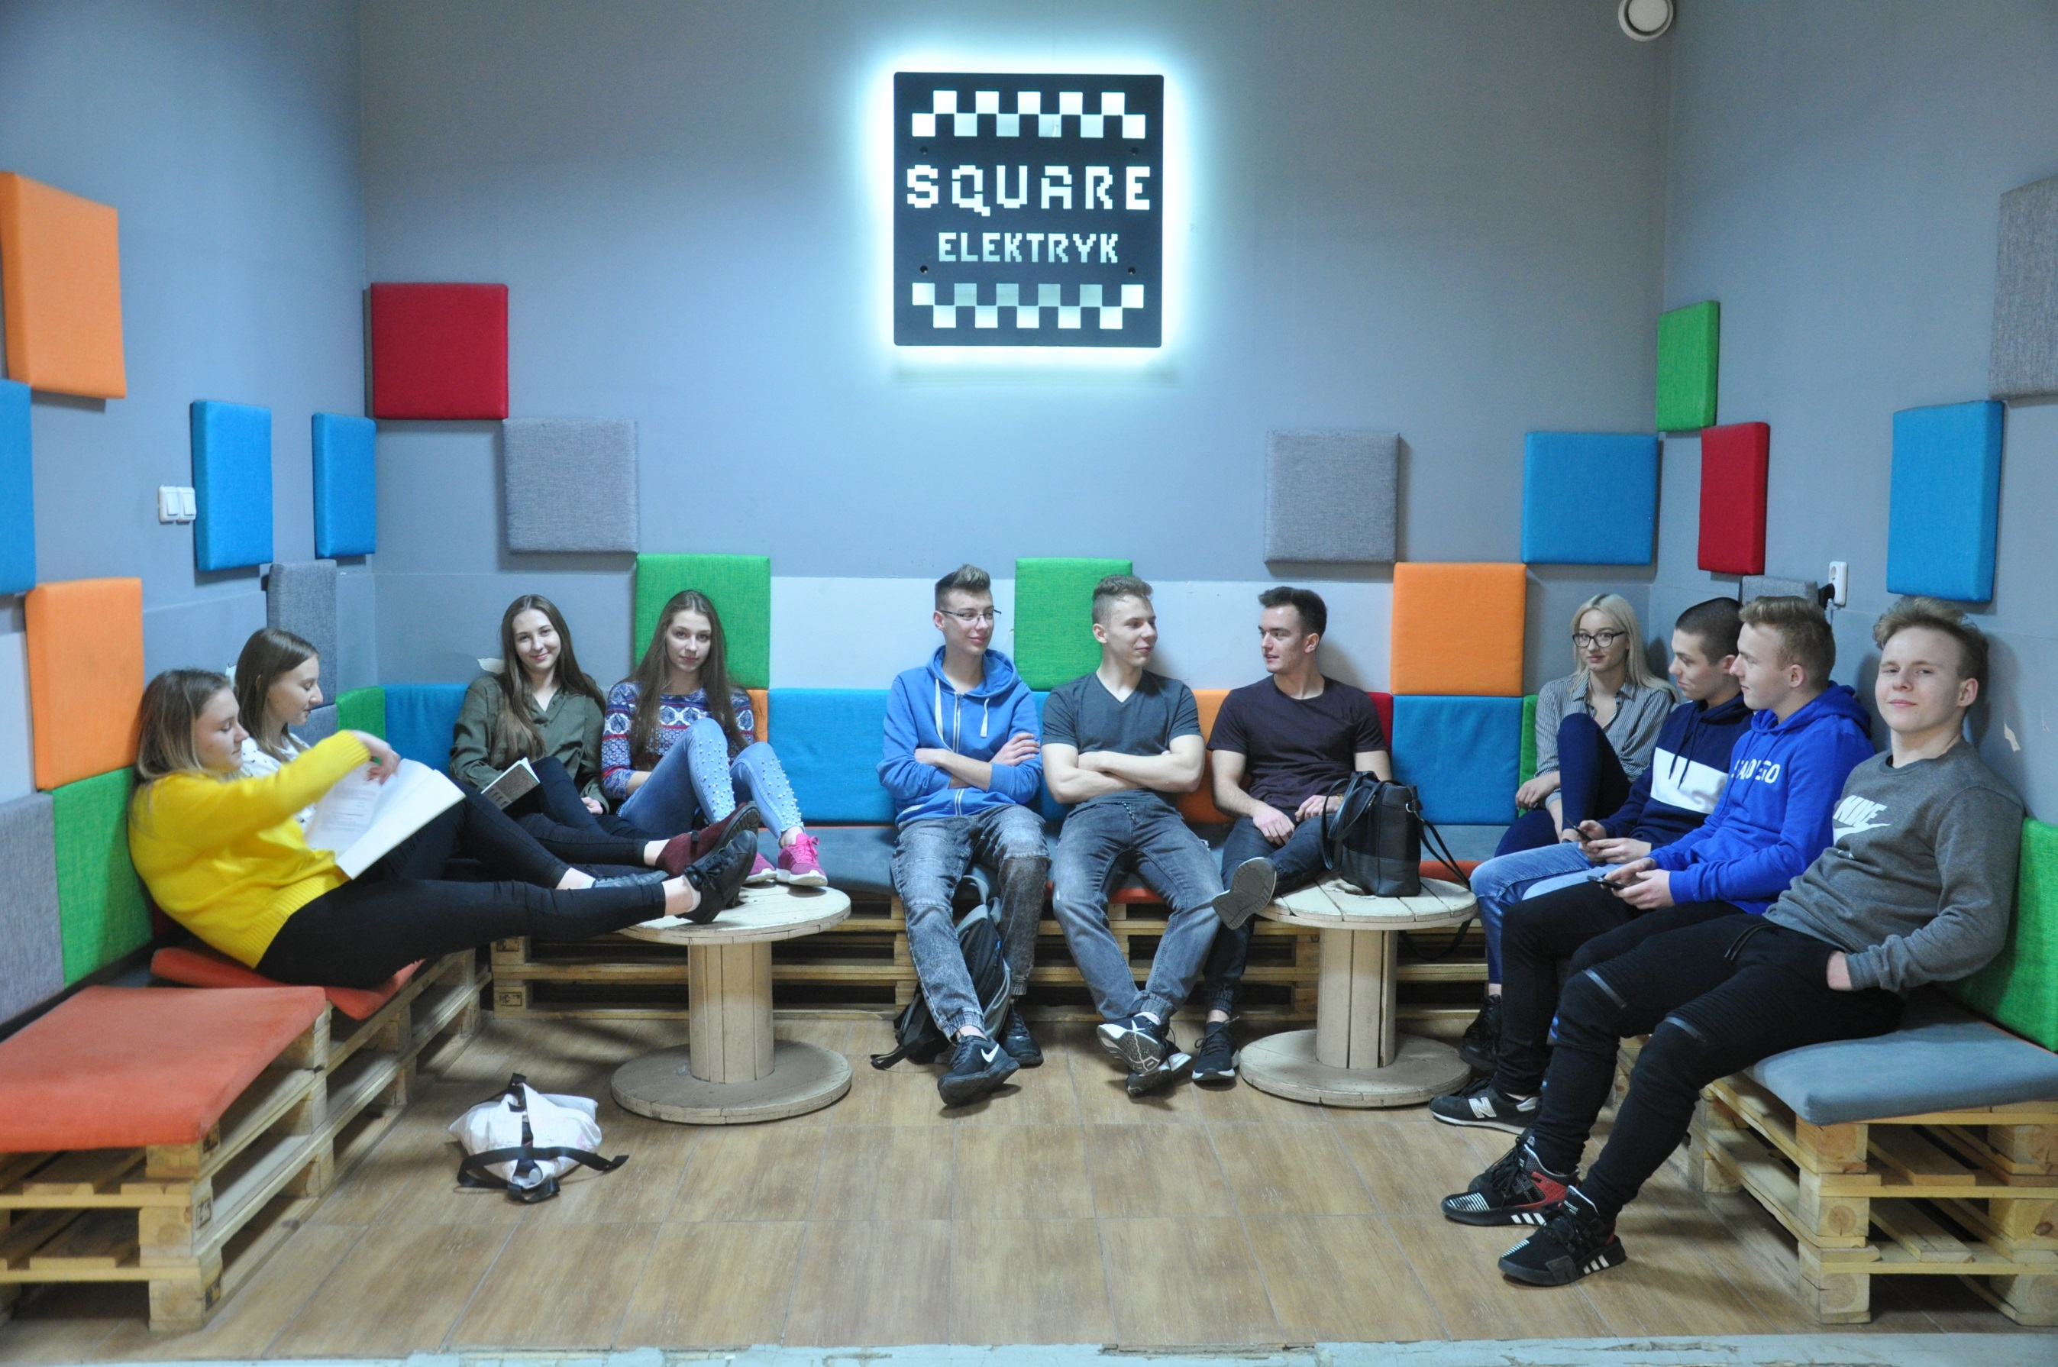

Slide 33
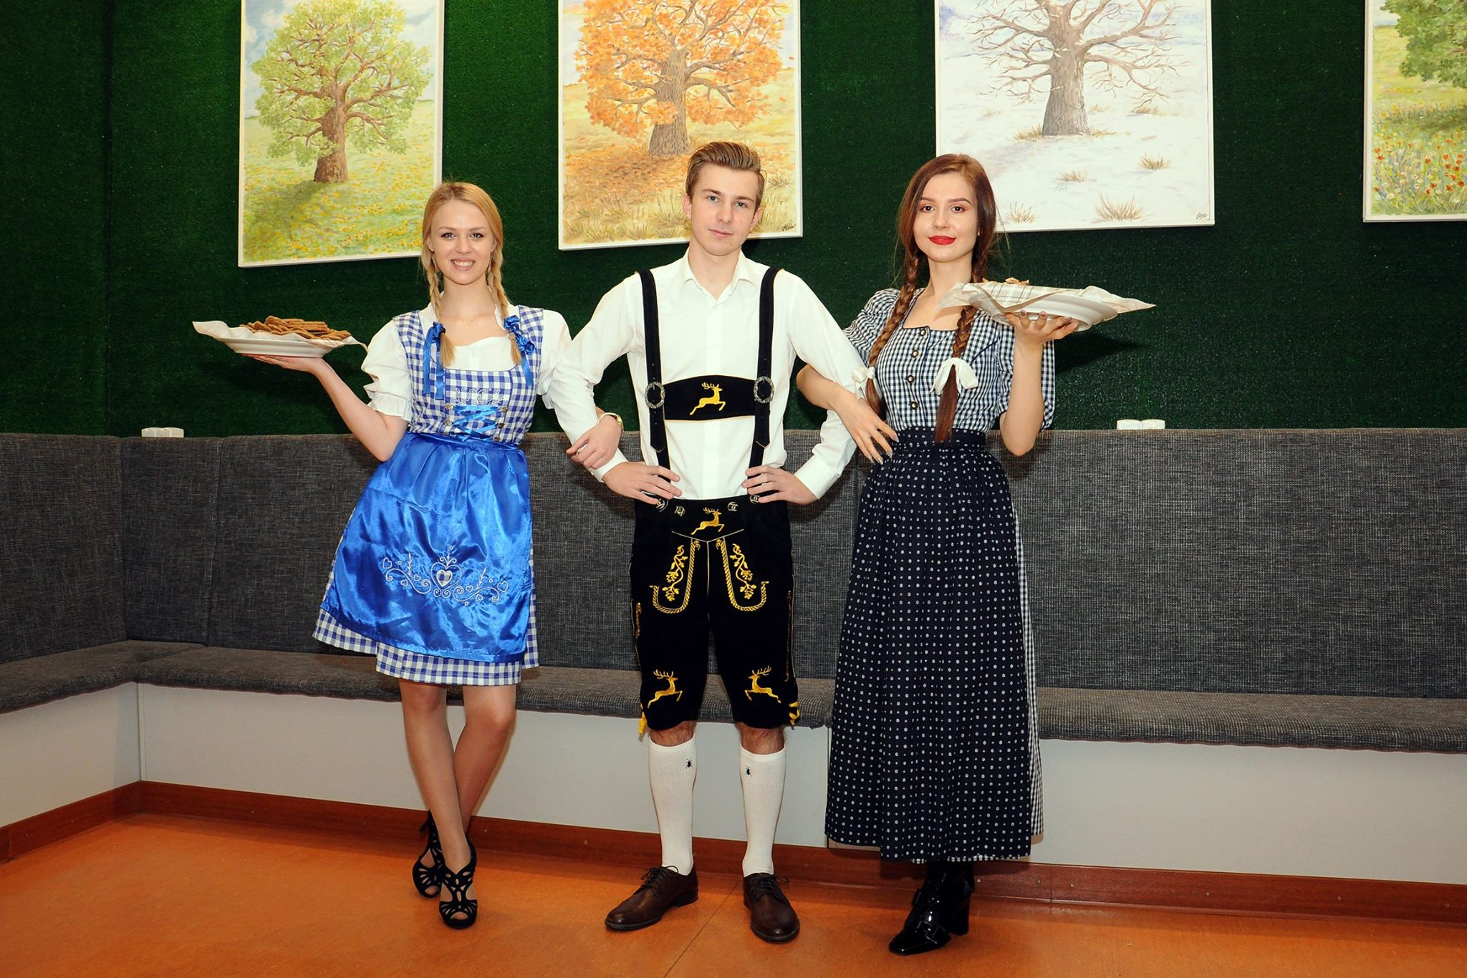
Szkolne PROJEKTY i wydarzenia

Slide 34
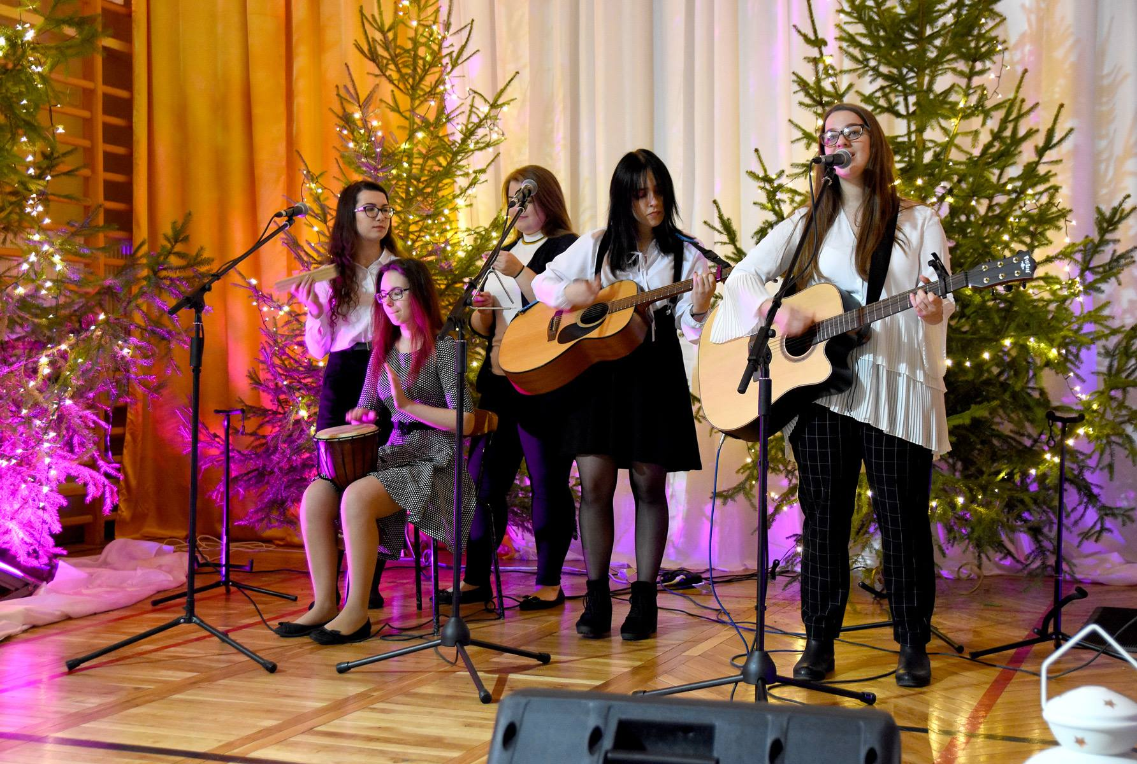

Slide 35
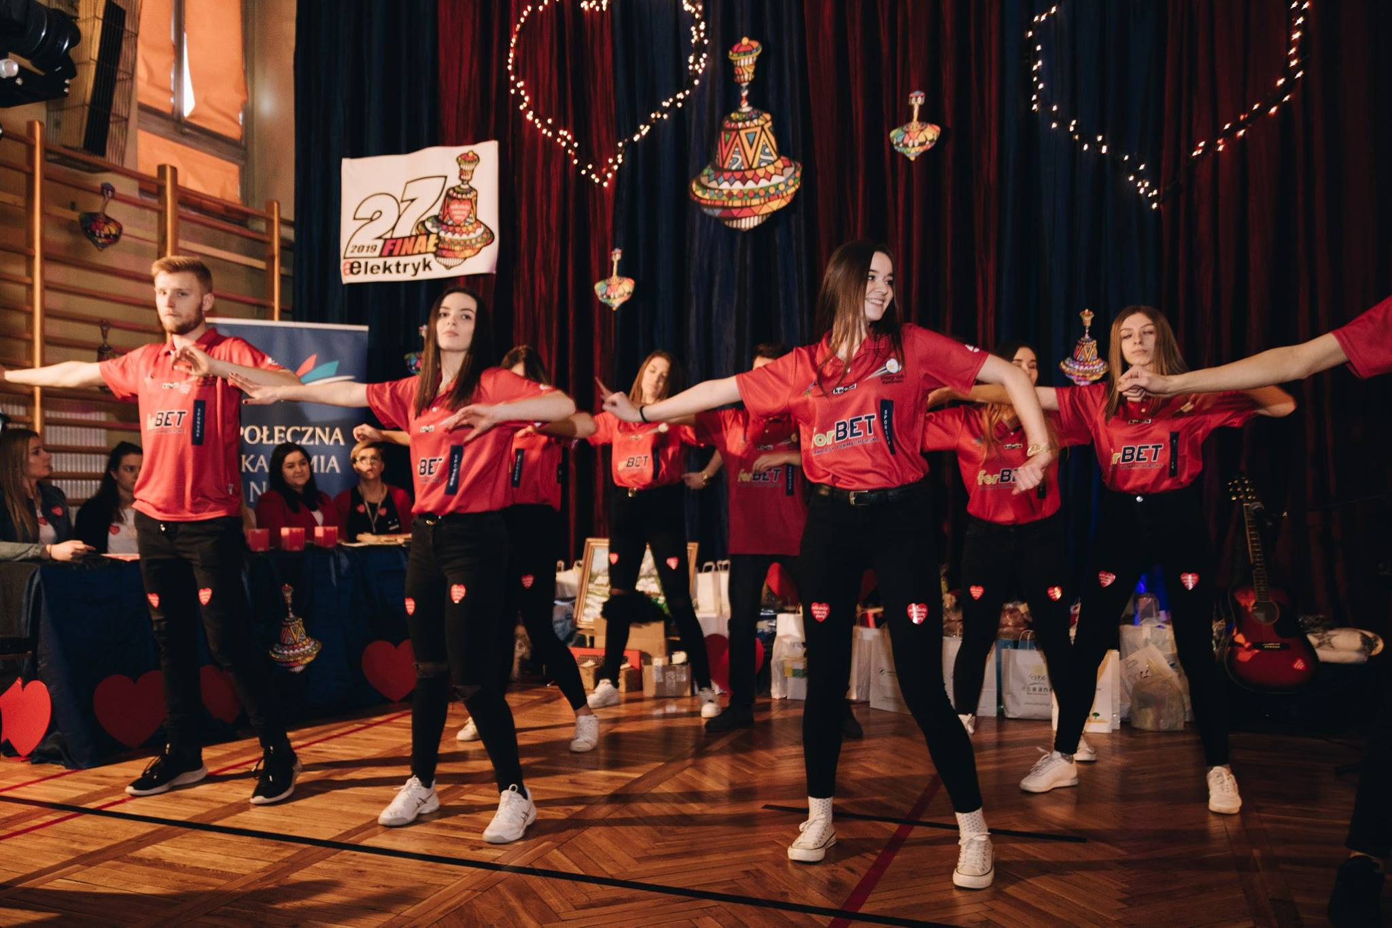

Slide 36


Slide 37
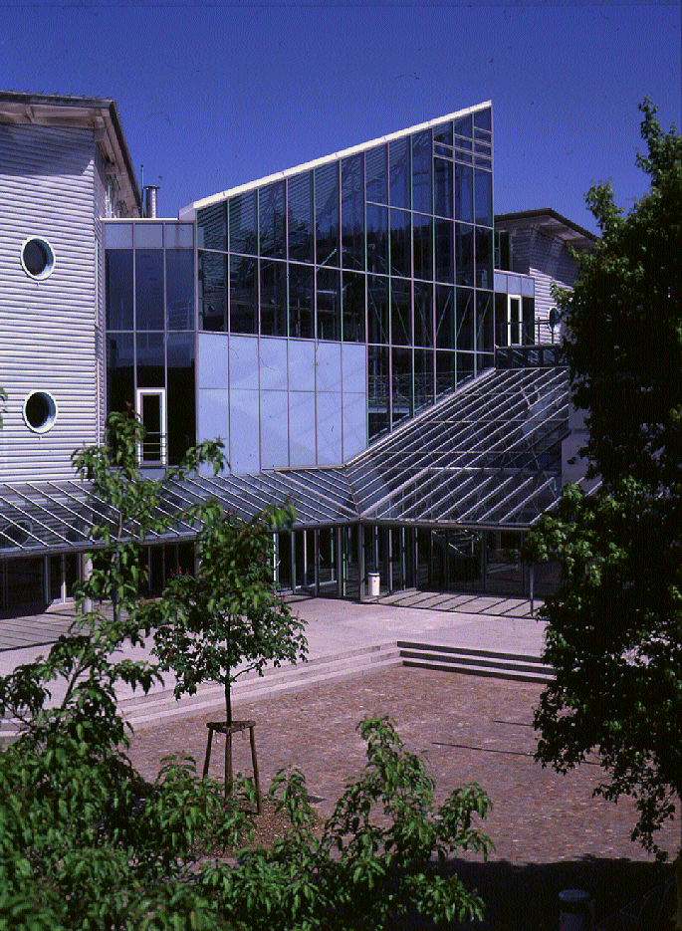

Szkoła partnerska
w Niemczech:
Elektronikschule Tettnang

Slide 38
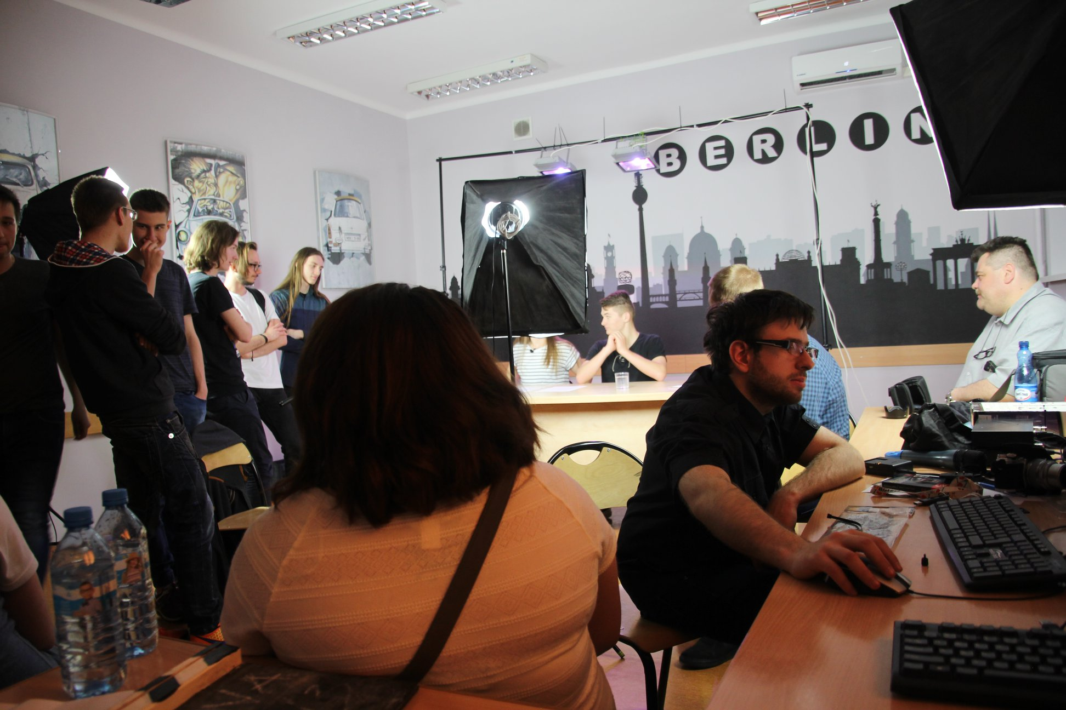

Slide 39
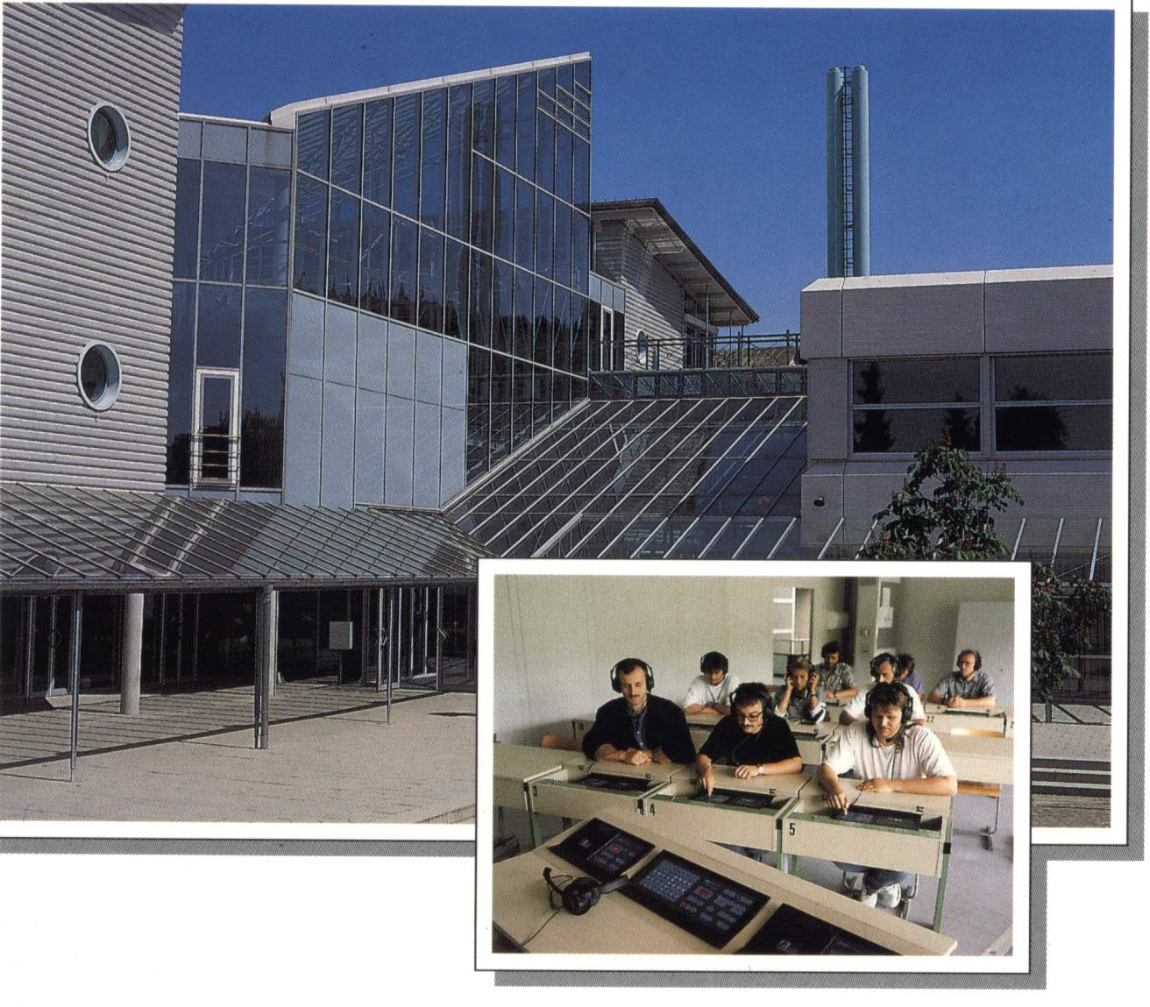

Slide 40
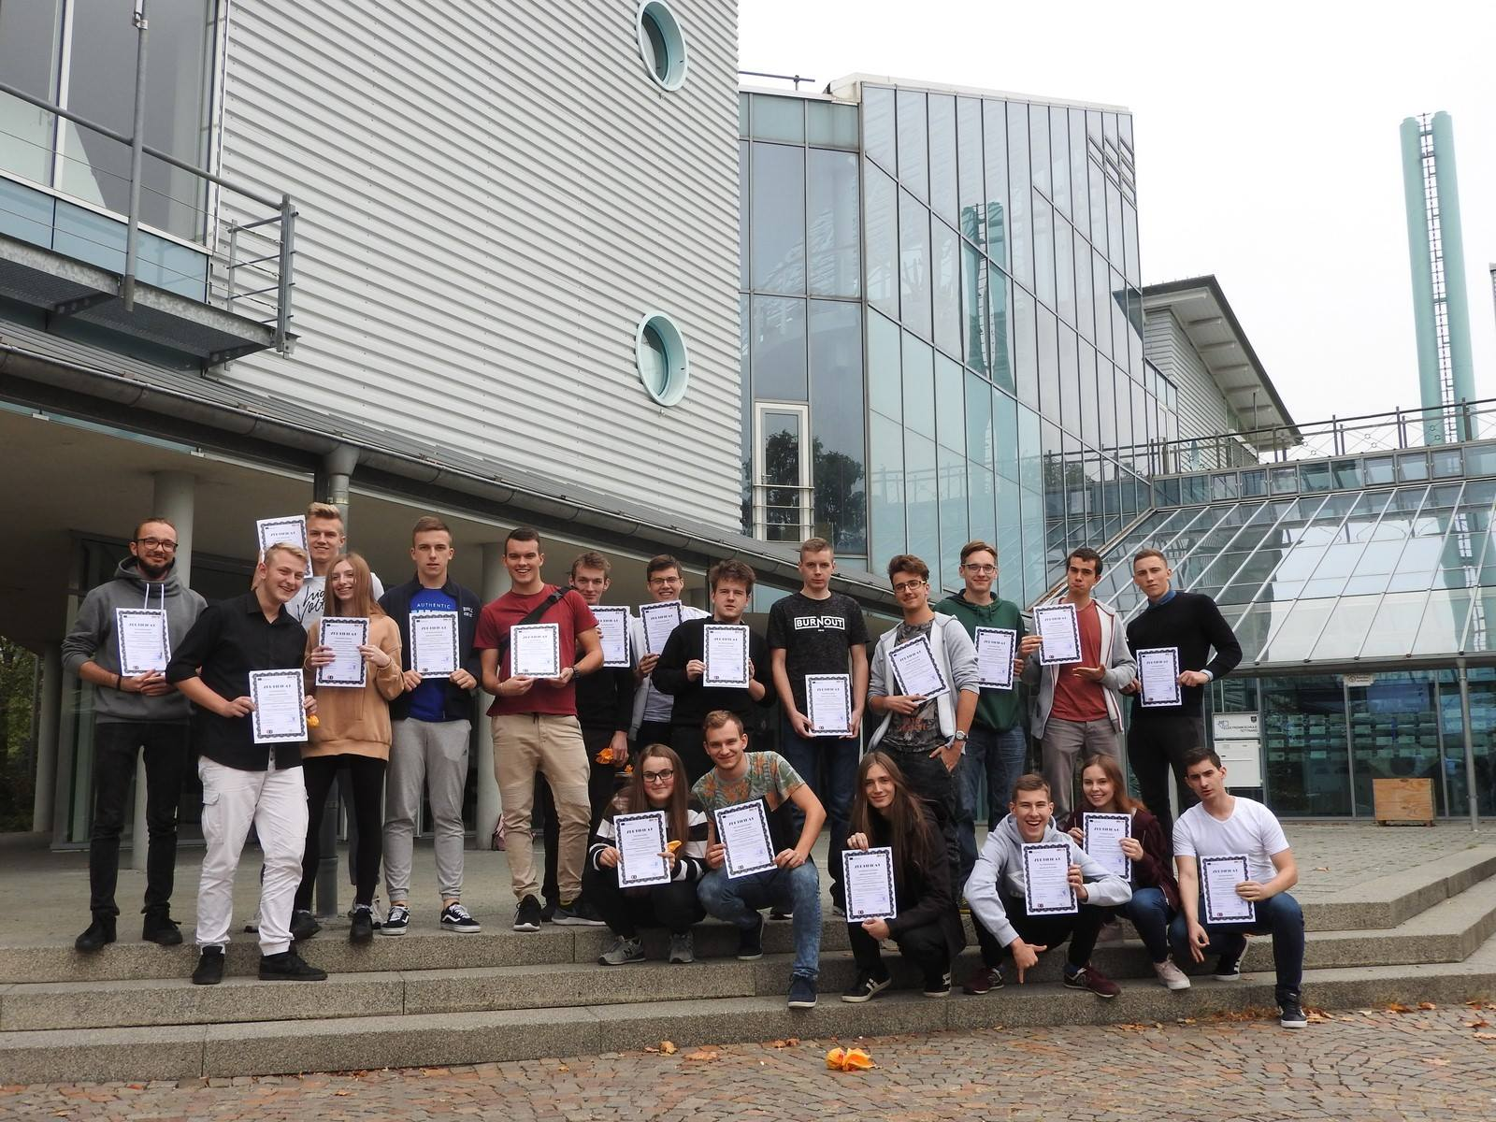

Slide 41
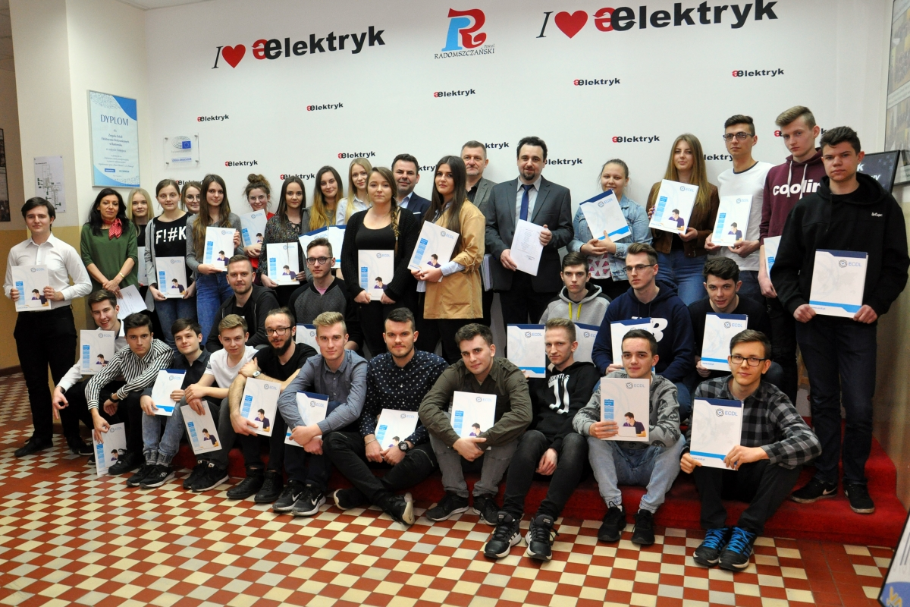

ECDL - Europejski Certyfikat Umiejętności Komputerowych.

Slide 42
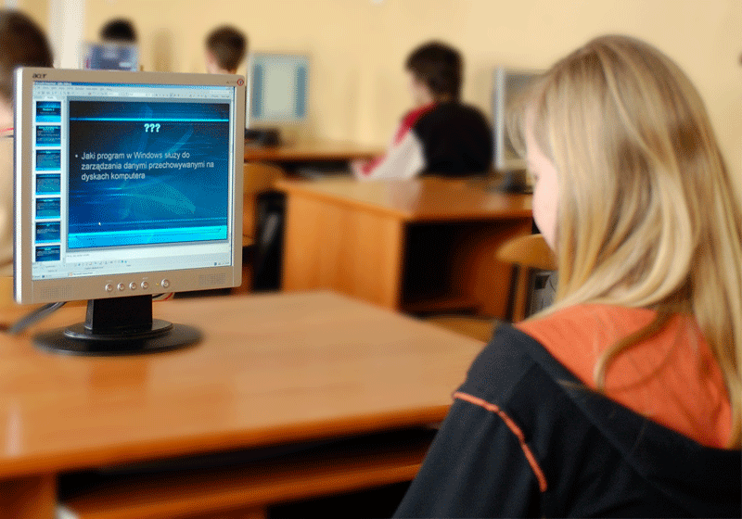

CISCO

Slide 43
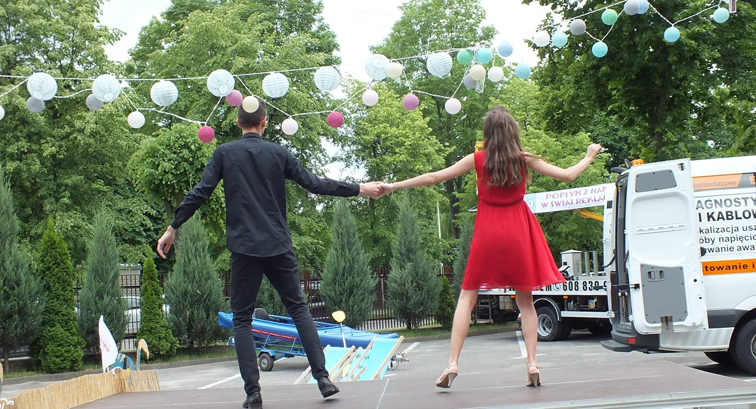
Dzień Otwarty 2018

Slide 44
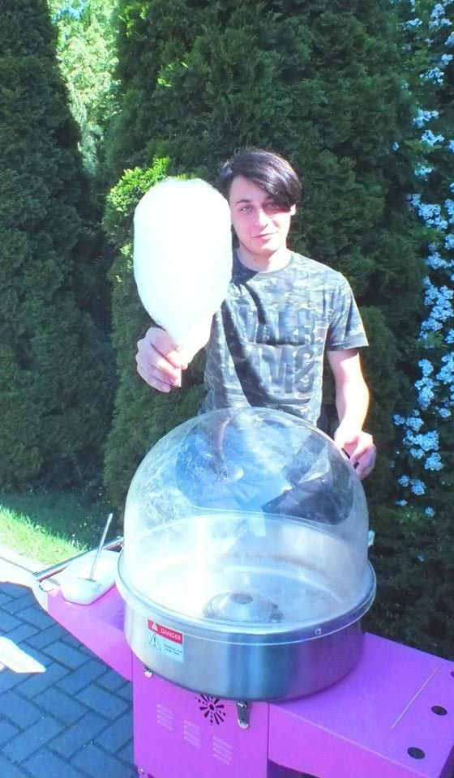
Dzień Otwarty 2018

Slide 45
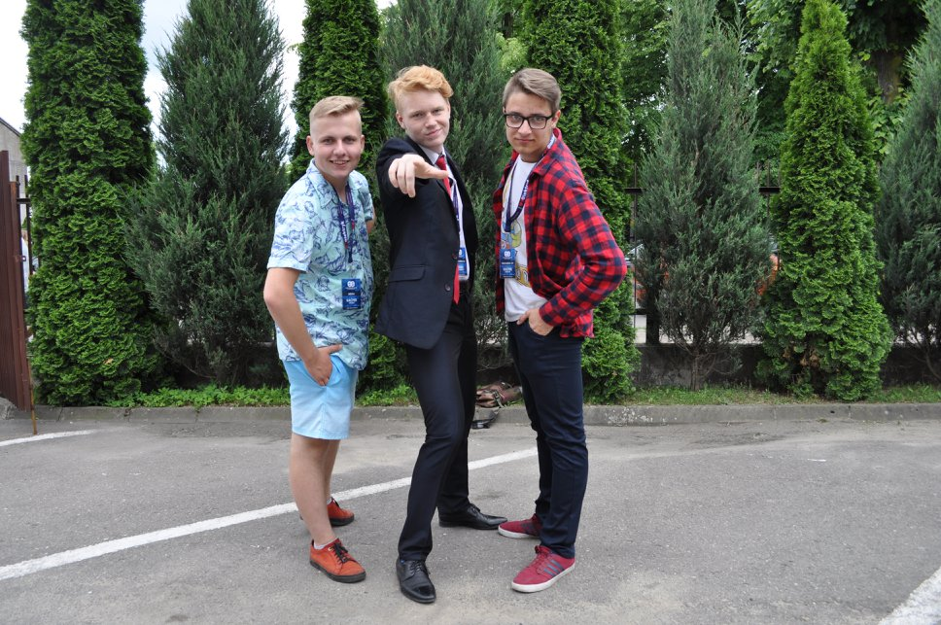
Dzień Otwarty
24 maja 2019 r.
ZAPRASZAMY!

Slide 46


Slide 47
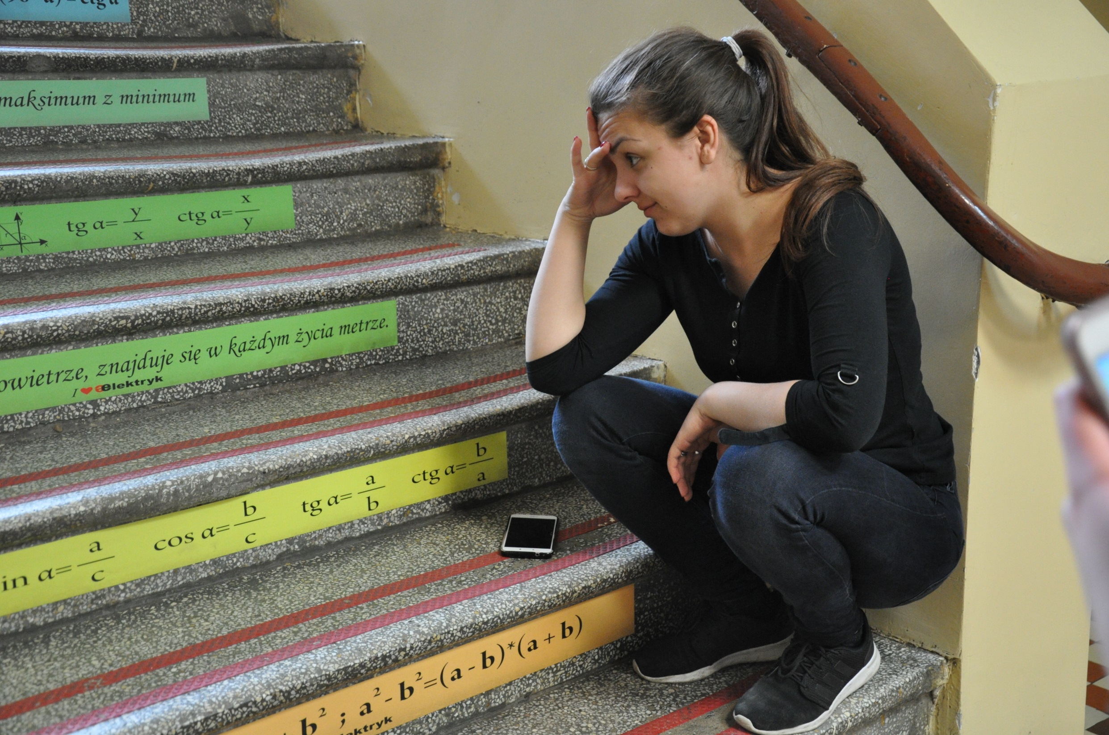
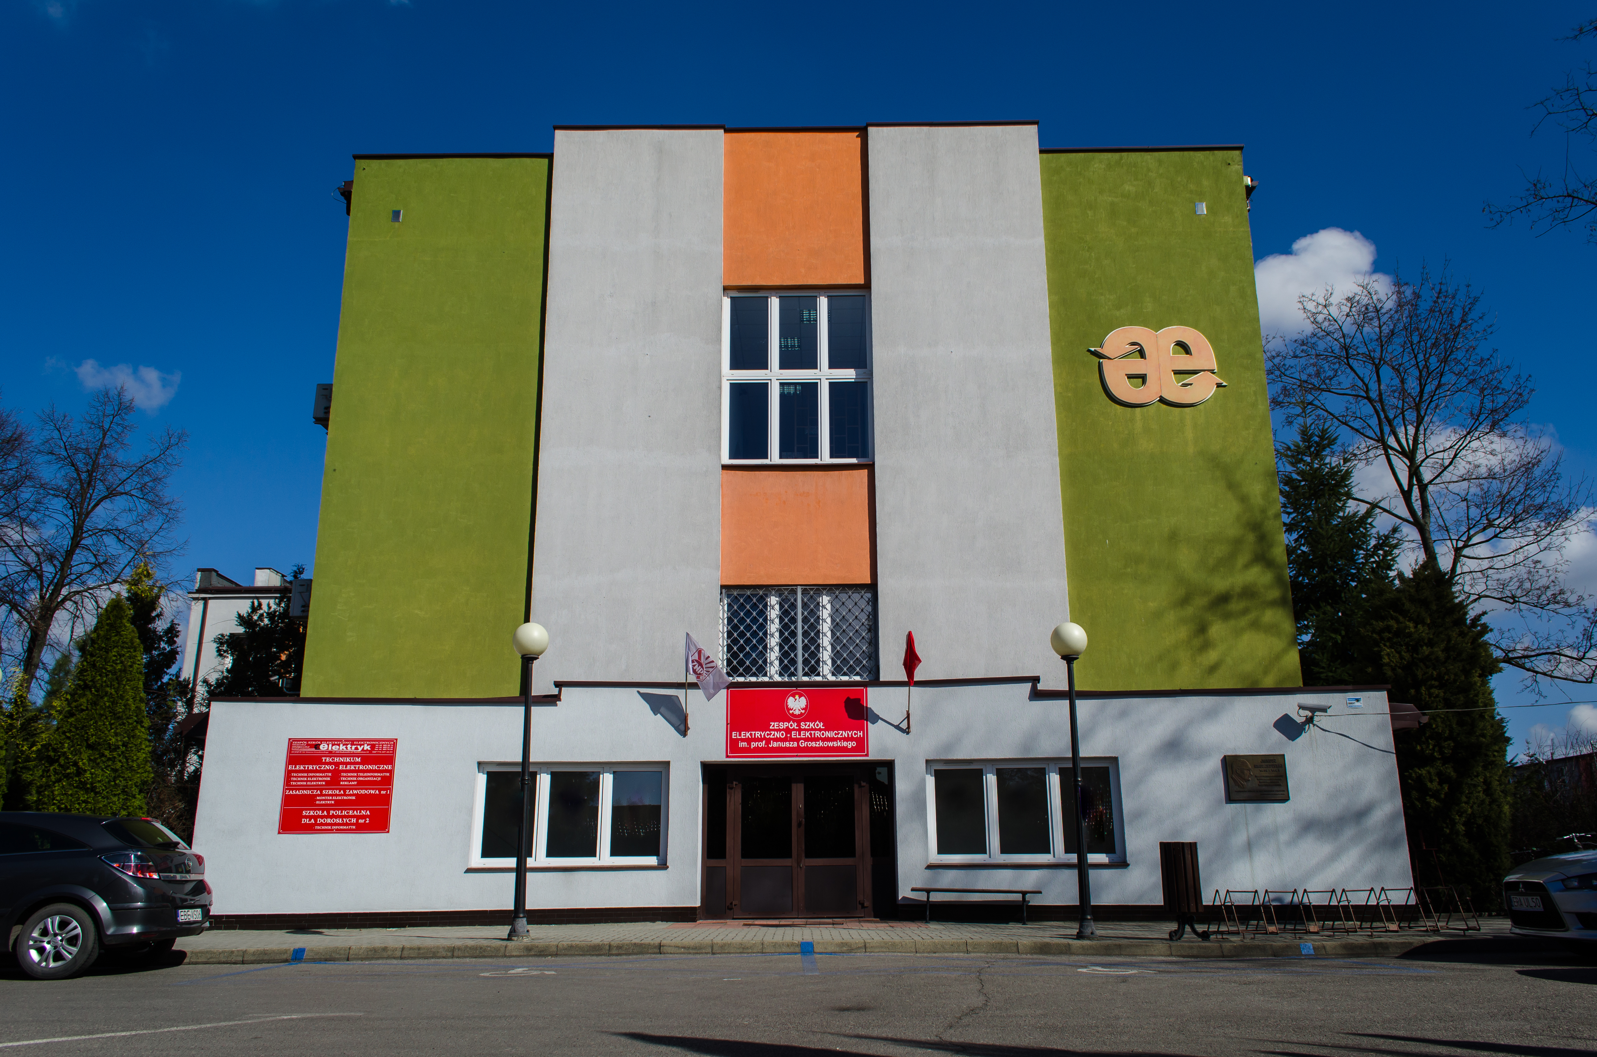
Nie zastanawiaj się!
Przyjdź do nas!

Slide 48
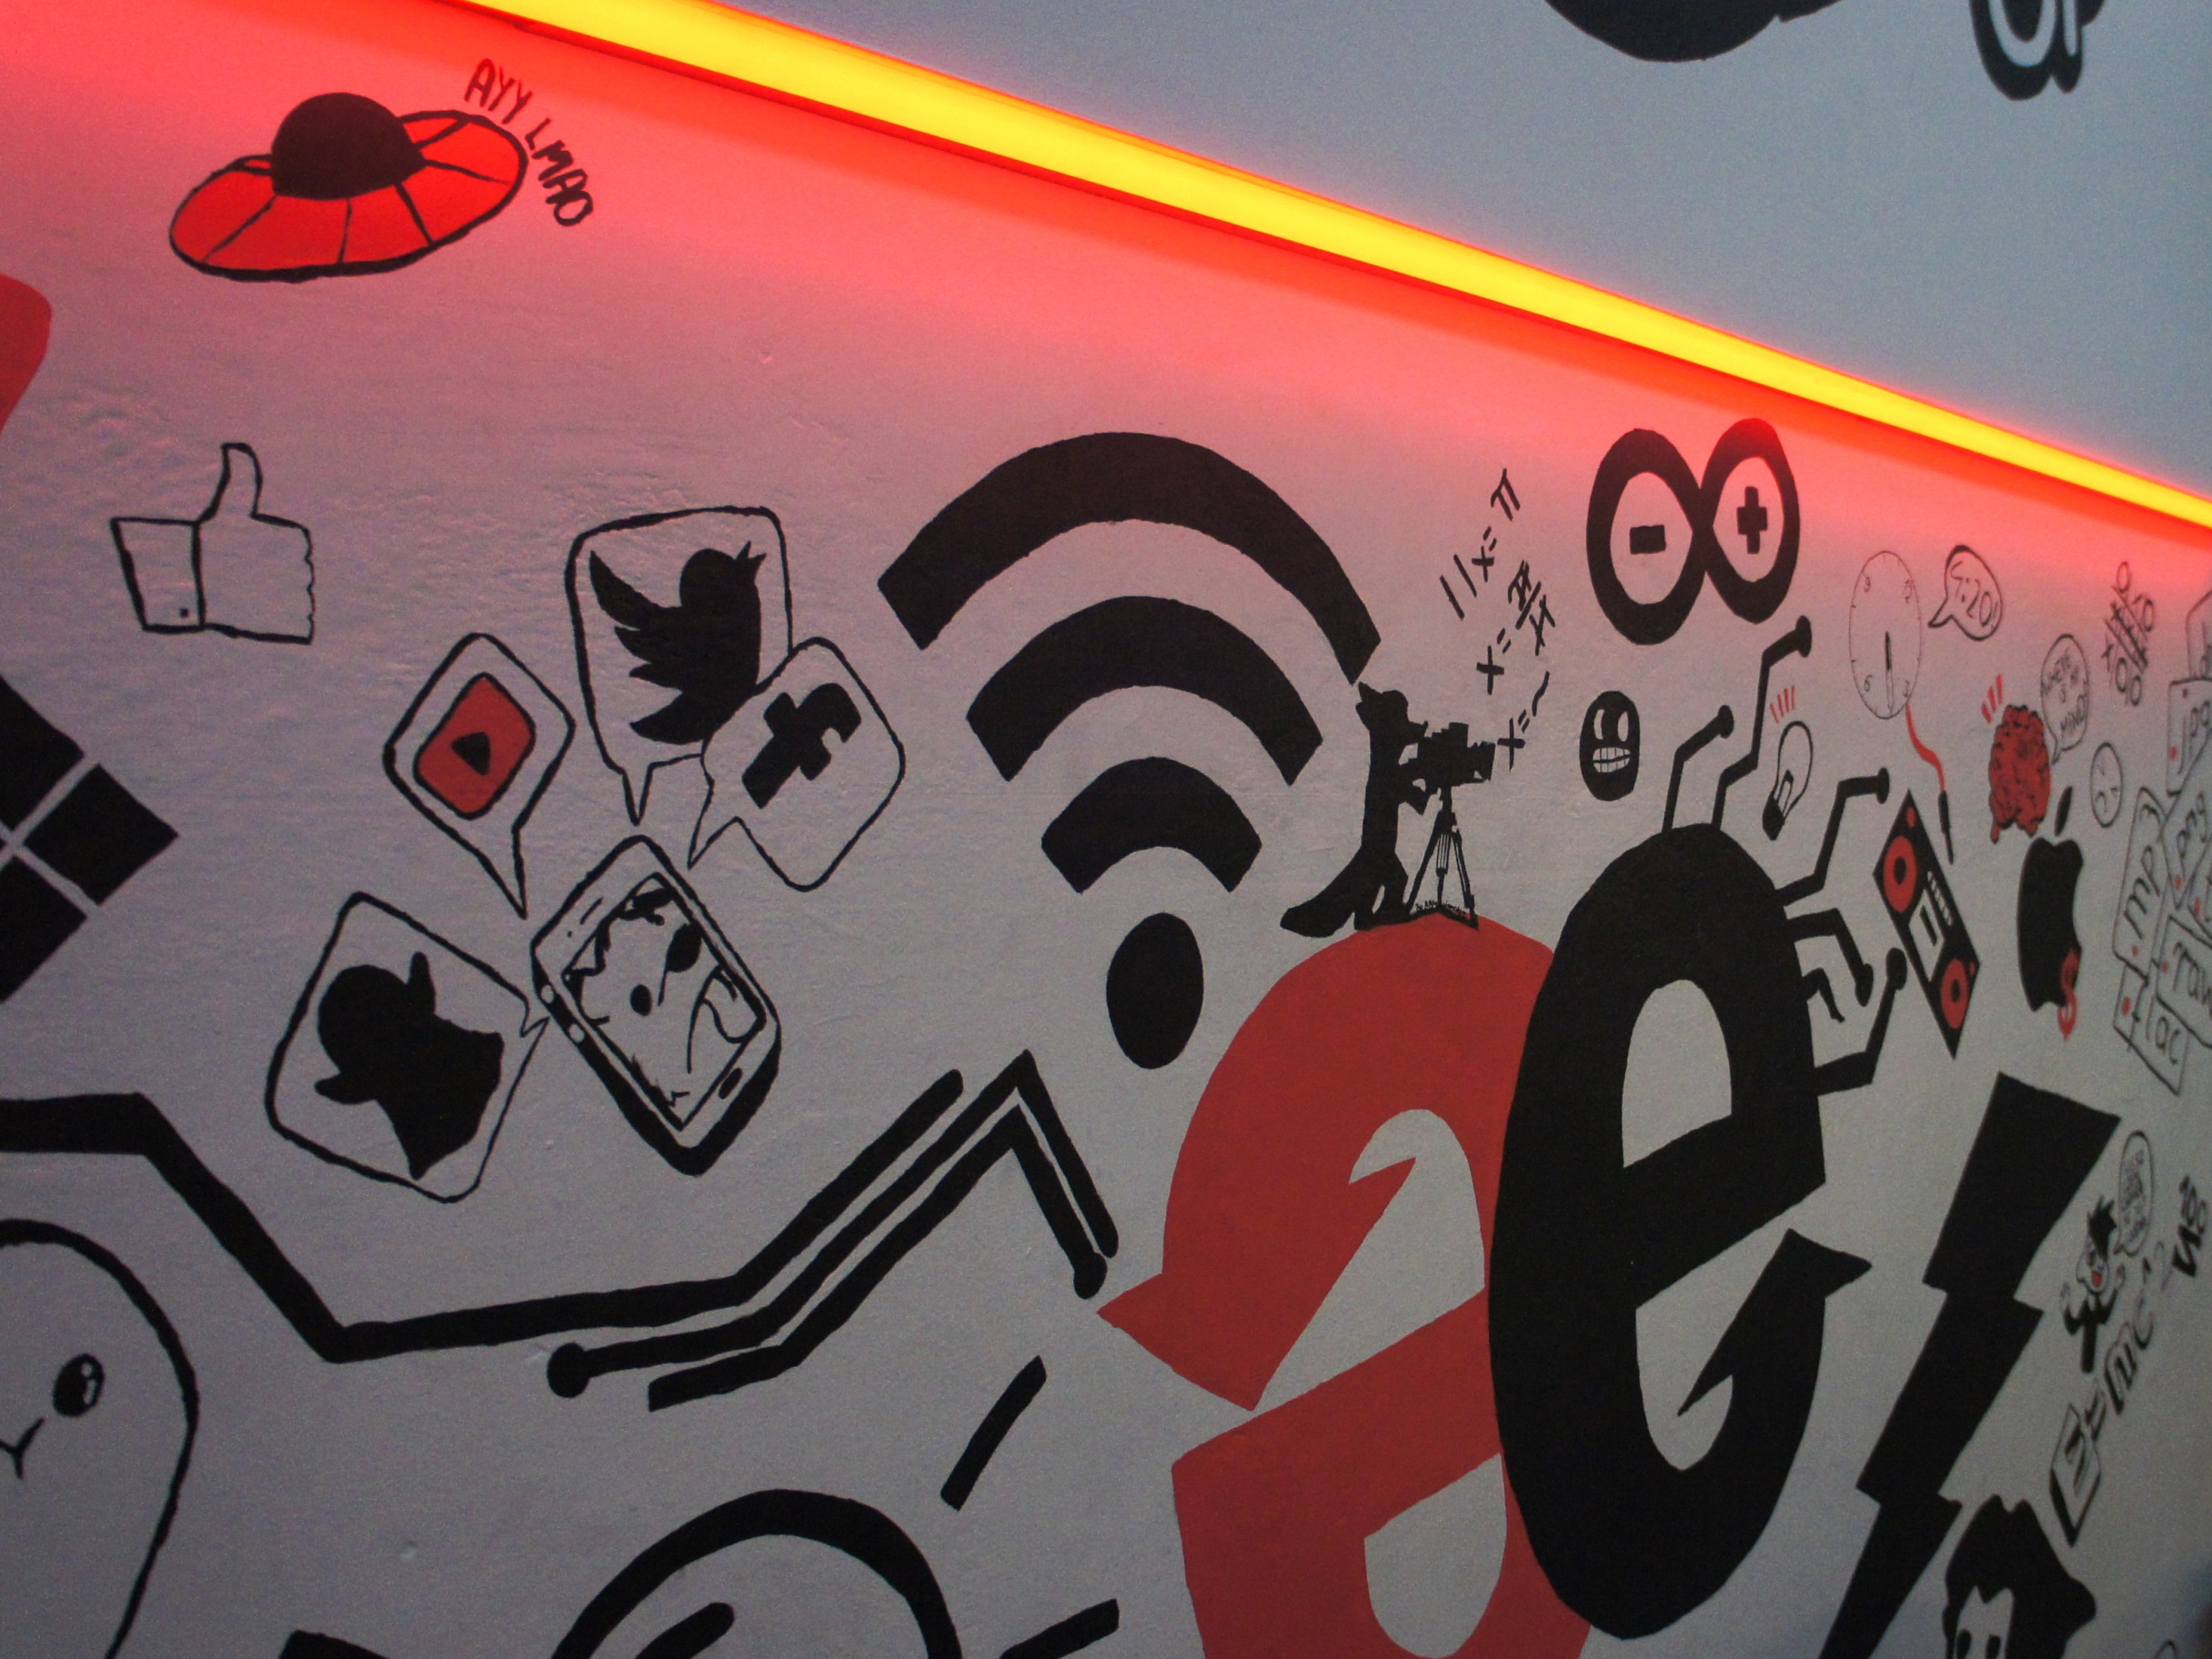
Zespół Szkół Elektryczno-Elektronicznych
ul. Narutowicza 12, 97-500 Radomsko
tel.: (044) 683 26 73
tel.: (044) 683 51 35
www.zse-e.edu.pl
elektryk@zse-e.edu.pl

